Slide 1
DEEL IX:
Ventilatie
Jouw naam
Datum … maand … 2024
│1

Slide 2
INHOUD INSPECTIEPROTOCOL
DEEL I: Inleiding
DEEL II: Verzamelen van de invoergegevens
DEEL III: Gegevens over de eenheid, het project en de eigenaar
DEEL IV: Het beschermde volume, de bruikbare vloeroppervlakte, de gebouwschil en begrenzingen
Deel V: Eigenschappen gebouwschil
Deel VI: Ruimteverwarming
Deel VII: Koeling
Deel VIII: Sanitair warm water
Deel IX: Ventilatie
Deel X: Zonne-energie
Deel XI: Verlichting
│2

Slide 3
Deel IX Ventilatie
Deel IX bevat 7 delen
  IX.1 Specifieke bewijsstukken
  IX.2 Algemene principes ventilatie in het EPC
  IX.3 Stappenplan voor de inspectie van ventilatievoorzieningen
  IX.4 Indeling ruimtes
  IX.5 Ventilatieopeningen
  IX.6 Mechanische ventilatietoestellen
  IX.7 Invoerparameters mechanische ventilatietoestellen
  Impact op het EPC

Slide 4
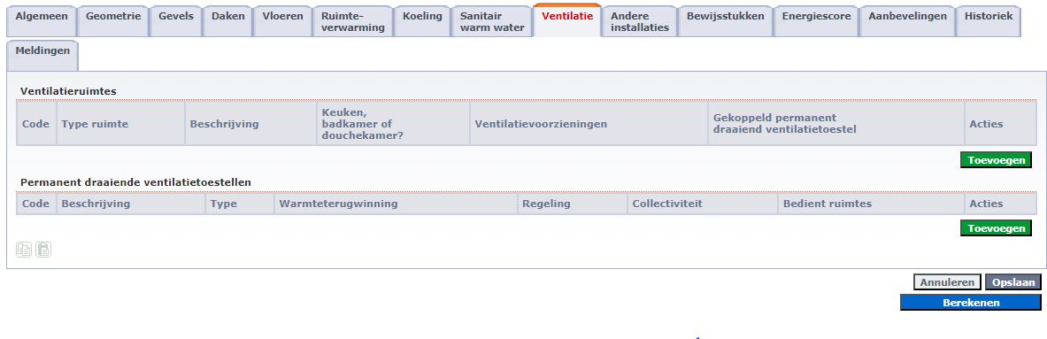
Tabblad ‘Ventilatie’

Slide 5
Deel IX Ventilatie
Deel IX bevat 7 delen
  IX.1 Specifieke bewijsstukken
  IX.2 Algemene principes ventilatie in het EPC
  IX.3 Stappenplan voor de inspectie van ventilatievoorzieningen
  IX.4 Indeling ruimtes
  IX.5 Ventilatieopeningen
  IX.6 Mechanische ventilatietoestellen
  IX.7 Invoerparameters mechanische ventilatietoestellen

Slide 6
Specifieke bewijsstukken (IX.1)
Ventilatieprestatieverslag (VPV)
  wordt opgemaakt bij afwerking van de ventilatie-installatie
  documenteert de prestaties van de ventilatiewerken (as-built)
  is vereist bij EPB-aangiftes ingediend na 1 juli 2017
  kan ook zonder EPB-aangifte opgemaakt worden
  kan enkel opgemaakt worden door een erkend ventilatieverslaggever

Slide 7
Specifieke bewijsstukken (IX.1)
Ventilatieprestatieverslag (VPV) kan bevatten:
  rendement van de warmterugwinning
  zomer bypass
  type regeling
  reductiefactor

Slide 8
Specifieke bewijsstukken (IX.2)
Technische plannen
  mogen enkel gebruikt worden voor de technische informatie waarvoor ze gemaakt zijn
  zijn opgemaakt door
    architect
    ingenieur
    installateur
      bv. HVAC-schema, plaatsingsplan ventilatiebuizen en ventilatieopeningen, ….

Slide 9
Deel IX Ventilatie
Deel IX bevat 7 delen
  IX.1 Specifieke bewijsstukken
  IX.2 Algemene principes ventilatie in het EPC
  IX.3 Stappenplan voor de inspectie van ventilatievoorzieningen
  IX.4 Indeling ruimtes
  IX.5 Ventilatieopeningen
  IX.6 Mechanische ventilatietoestellen
  IX.7 Invoerparameters mechanische ventilatietoestellen

Slide 10
Algemene principes ventilatiesysteem (IX.2)
Toevoer in droge verblijfsruimten, afvoer in vervuilde ruimten
  Residentieel
  Niet-residentieel
TOEVOER | AFVOER | DOORVOER
leefruimte, eetkamer, speelkamer, TV-kamer, slaapkamer, logeerkamer, bureau, hobbyruimte, bibliotheek, home cinema, … | toilet, bad- of douchekamer, keuken, wasplaats, ... | hal, gang, trap, droge berging, …
TOEVOER | AFVOER | DOORVOER
Kantoor, winkel, … | toilet, bad- of douchekamer, keuken, wasplaats, archief, opslagruimte voor producten of grondstoffen (bv. Labo), serverlokaal, … | hal, gang, trap, droge berging, …
│10

Slide 11
> Nieuwe invoer ventilatie sinds 1 januari 2024
Ventilatie is belangrijk bij energie-performante woningen
  Door verhoogde luchtdichtheid → niet meer rekenen op natuurlijke ventilatie
MAAR
  Door verbouwers vaak gezien als ‘onnodige’ kost, geen rechtstreekse terugverdieneffecten
  Bij niet-EPB-plichtige renovatiewerken: geen incentive om ventilatiesysteem te plaatsen
Eerder dan verplichten: stimuleren via verhoogde EPC-labelpremie vanaf 1/1/2025
  Duidelijke signaalfunctie: ventilatie is belangrijk
  Voorwaarde: ventilatie moet voldoende gedetailleerd in EPC

Slide 12
> Doel Ventilatie in EPC
Er moeten voldoende voorzieningen aanwezig zijn voordat in EPC van een degelijke ventilatie kan gesproken worden
met behoud van eenvoudige inspectie en
met mogelijkheid tot invoering van hybride/gemengde systemen (<> strikte aanpak bij nieuwbouw EPB)
+ aanwezigheid ventilatiesysteem moet betere EPC-score opleveren dan geen ventilatiesysteem

Slide 13
> In een notendop
Werkwijze VOOR 1/1/2024
  Minstens 1 droge ruimte?
  Minstens 1 natte ruimte?
  + permanent draaiende ventilator
Werkwijze VANAF 1/1/2024
ED voert alle natte en alle verblijfsruimtes in
EPC genereert automatisch conclusies en
aan-bevelingen
ED voert het type systeem in
(A, B, C of D)
Per ruimte voert ED ventilatieopening in:
Geen, natuurlijk of mechanisch
ED voert mechanische ventilatietoestel(len) in

Slide 14
IX.2 Algemene principes ventilatiesysteem
Enkel de aanwezigheid van de aparte ventilatievoorzieningen wordt vastgesteld
  NIET nagaan over welk systeem het gaat (A, B, C, D, …)
  NIET nagaan of het systeem (goed) werkt
  NIET aftoetsen aan ventilatienorm of EPB-eisen
  NIET meten van debieten of doorstroomopeningen
EPC zal automatisch aftoetsen of er voldaan is aan de minimale ventilatievoorzieningen
  Zie verder …

Slide 15
> Centrale concepten in de nieuwe aanpak
Indeling van het beschermde volume in natte ruimtes, verblijfsruimtes en alle andere ruimtes
  Alles wat geen natte of verblijfsruimte is: NIET aftoetsen op ventilatie, dus NIET invoeren!
Detectie van ventilatieopeningen in natte ruimtes en verblijfsruimtes
  Natuurlijke
  Mechanische
Detectie van permanent draaiende mechanische ventilatietoestellen
  Centraal
  Decentraal
  Bijzondere systemen

Slide 16
Deel IX Ventilatie
Deel IX bevat 7 delen
  IX.1 Specifieke bewijsstukken
  IX.2 Algemene principes ventilatie in het EPC
  IX.3 Stappenplan voor de inspectie van ventilatievoorzieningen
  IX.4 Indeling ruimtes
  IX.5 Ventilatieopeningen
  IX.6 Mechanische ventilatietoestellen
  IX.7 Invoerparameters mechanische ventilatietoestellen

Slide 17
IX.3 Stappenplan voor de inspectie van ventilatievoorzieningen
IX.3.1. EPC residentieel of EPC klein niet-residentieel
IX.3.2. EPC van de gemeenschappelijke delen

Slide 18
IX.3.1 Stappenplan R en kNR
STAP 1
Bepaal de natte ruimtes en
de verblijfsruimtes
STAP 2
BEPAAL VOOR ELKE NATTE RUIMTE EN VOOR ELKE VERBLIJFSRUIMTE DE AANWEZIGE VENTILATIEOPENINGEN EN HET TYPE
STAP 3
BEPAAL DE MECHANISCHE VENTILATIETOESTELLEN DIE DE EENHEID BEDIENEN

Slide 19
IX.3.1 Stappenplan R en kNR
STAP 1
Bepaal de natte ruimtes en
de verblijfsruimtes
STAP 2
BEPAAL VOOR ELKE NATTE RUIMTE EN VOOR ELKE VERBLIJFSRUIMTE DE AANWEZIGE VENTILATIEOPENINGEN EN HET TYPE
STAP 3
BEPAAL DE MECHANISCHE VENTILATIETOESTELLEN DIE DE EENHEID BEDIENEN

Slide 20
IX.3.1 > stap 1
STAP 1
Bepaal de natte ruimtes en
de verblijfsruimtes
Alle ruimtes die in STAP 1 ingevoerd zijn, moeten afgetoetst worden op de aanwezigheid van ventilatieopeningen.
Er zijn echter ruimtes in een gebouw waar ventilatie niet noodzakelijk is.
  bij de inspectie van ventilatie in het EPC: eerst beginnen met de ruimtes die NOOIT ingevoerd worden

Slide 21
Deel IX Ventilatie
Deel IX bevat 7 delen
  IX.1 Specifieke bewijsstukken
  IX.2 Algemene principes ventilatie in het EPC
  IX.3 Stappenplan voor de inspectie van ventilatievoorzieningen
  IX.4 Indeling ruimtes
  IX.5 Ventilatieopeningen
  IX.6 Mechanische ventilatietoestellen
  IX.7 Invoerparameters mechanische ventilatietoestellen

Slide 22
IX.4 Welke ruimtes NOOIT invoeren?
Ruimtes buiten het beschermde volume NOOIT invoeren
  Ook al zijn het douches, slaapkamers, hobbyruimte, wasplaats, keuken, …
Van alle ruimtes binnen het beschermde volume, NOOIT invoeren:
  Circulatieruimtes (IX.4.3)
    = alle ruimten die hoofdzakelijk voor circulatie gebruikt worden en niet voor andere functies. Voorbeelden: hal, gang, traphal
  ‘Donkere’ verblijfsruimtes (IX.4.2)
    = verblijfsruimten zonder transparante openingen naar buiten of met transparante openingen naar buiten met totale oppervlakte kleiner dan 0,25 m²
  Garage (IX.4)
    ook al heeft de garage in tussentijd andere functies gekregen zoals wasplaats, doucheruimte, hobbyruimte, stookplaats, ... .

Slide 23
IX.4 Welke ruimtes NOOIT invoeren?
    Waarom garage NOOIT invoeren?
    Een garage is elke ruimte die een garagepoort heeft en die (initieel) bedoeld is om een auto te stallen, ook al is de feitelijke situatie zo dat een auto niet meer binnen kan. Een garage is volgens de Belgische ventilatienorm NBN D50-001 een speciale ruimte waarvoor aanbevolen wordt om deze niet te betrekken in het ventilatiesysteem van de eenheid.
    Waarom donkere verblijfsruimte NOOIT invoeren?
    Deze zijn niet geschikt voor langdurige bezetting en worden door EPC niet beschouwd als adequate en dus te ventileren verblijfsruimte.

Slide 24
IX.4 Indeling ruimtes
Wat is natte ruimte en wat is verblijfsruimte?
  Zie volgende slides
Voer ALLE natte ruimtes en ALLE verblijfsruimtes (behalve de ‘donkere’) in
  Ook indien ze geen ventilatieopening hebben.
  Enkel aanwezigheid ruimte invoeren, GEEN oppervlaktes of volumes berekenen.
Voer NOOIT in
  ruimtes buiten het beschermde volume
  circulatieruimtes Herhaling: zie vorige slide
  ‘donkere’ verblijfsruimtes
  garages

Slide 25
IX.4.1 Wat is een natte ruimte?
= keuken, bad- en douchekamer, WC, wasplaats + alle andere ruimtes waarin minstens een toilet, bad, douche of een kookplaat aanwezig is ook als deze voorzieningen niet (meer) functioneren.
Wasplaats is de ruimte waar de wasmachine staat of bedoeld is om te staan, uiteraard enkel indien deze ruimte deel is van het beschermde volume.
Een natte ruimte wordt altijd ingevoerd, ook als er geen of slechts een kleine raamopening is.
Wat als…
  enkel gootsteen of enkel lavabo? → is niet genoeg om als natte ruimte te beschouwen
  aansluitpunten zijn aanwezig, maar douche, WC enz. staat er nog niet → is enkel natte ruimte indien de functie van de ruimte duidelijk keuken, badkamer, douchekamer, WC of wasplaats zal zijn

Slide 26
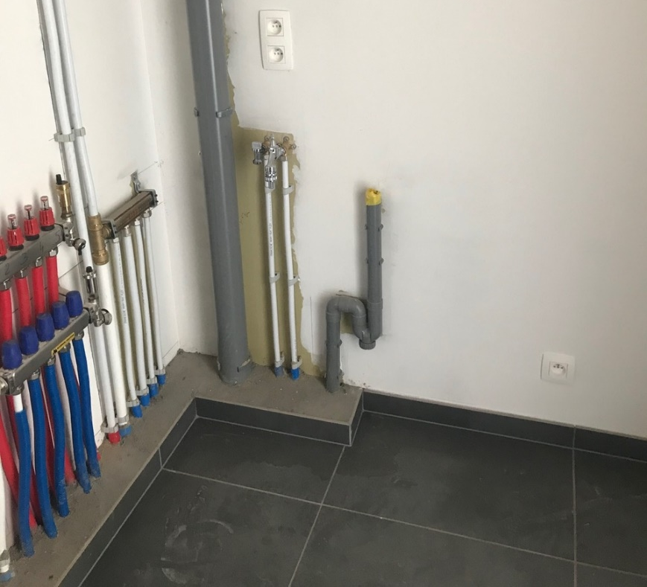
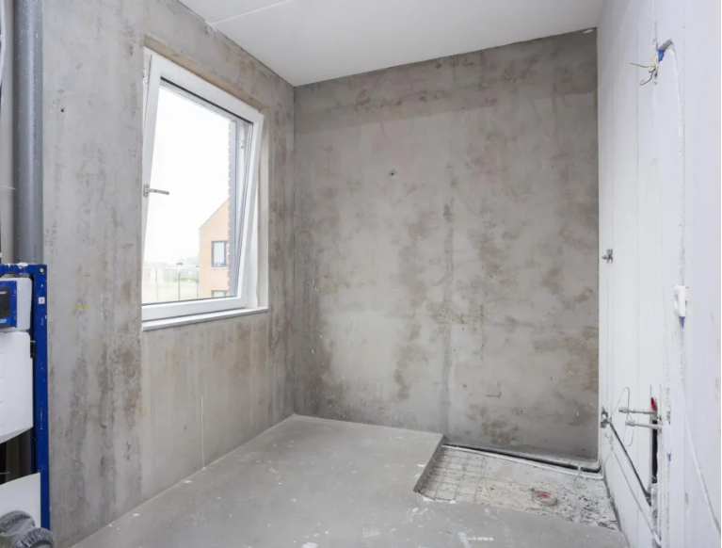
Voorbeelden van niet afgewerkte ruimtes
Aansluiting voorzien voor wasmachine in berging
→ invoeren als natte ruimte (wasplaats)
Aansluitingen voorzien voor douche, wastafel, WC
→ invoeren als natte ruimte (badkamer)

Slide 27
IX.4.1 Wat is een natte ruimte?
Wat te doen met gemengde ruimtes?
  douche in de garage? → garage NOOIT invoeren, dus ruimte niet invoeren
  keuken en douche samen in één ruimte? → samennemen als één natte ruimte, zie verder bij Hoe omgaan met gemengde ruimtes
  douche en slaapkamer in één ruimte? → fictief opsplitsen in 2 ruimtes, zie verder bij Hoe omgaan met gemengde ruimtes

Slide 28
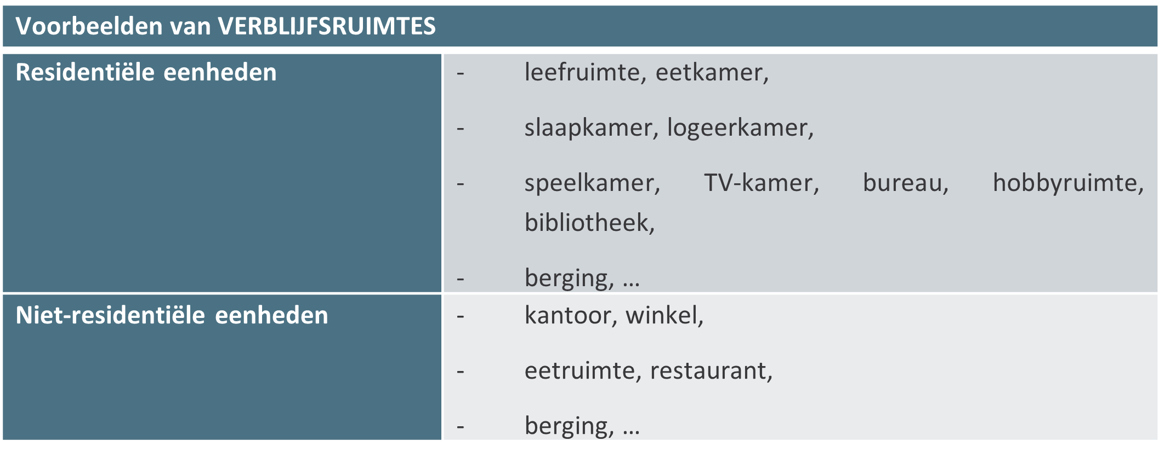
IX.4.2 Wat is een verblijfsruimte?
= alle ruimten van het beschermde volume die noch een natte ruimte noch een circulatieruimte zijn.
Voorbeelden van verblijfsruimtes:
LET OP! Er moet(en) raamopening(en) naar buiten zijn van in totaal minstens 0,25 m²
  want ‘donkere’ verblijfsruimten NOOIT invoeren (zie eerder)
Wat als…
  onduidelijkheid of twijfel of een ruimte een circulatieruimte of een verblijfsruimte is? → invoeren als verblijfsruimte

Slide 29
IX.4.4 Hoe omgaan met gemengde ruimtes?
Natte functie + verblijfsfunctie in één ruimte
  Fictief opsplitsen in één natte ruimte en één verblijfsruimte
  Beide ‘fictieve’ ruimtes worden later apart afgetoetst op aanwezigheid van ventilatieopeningen
  BEHALVE indien netto-oppervlakte van de totale ruimte (zie deel IV van het IP) kleiner is dan 6 m²: dan invoeren als natte ruimte
Voorbeelden van gemengde ruimtes
  Een slaapkamer met en-suite badkamer zonder afsluitbare deur tussen beiden: in te voeren als 1 natte ruimte en 1 verblijfsruimte
  Een open keuken in open verbinding met de woonkamer: in te voeren als 1 natte ruimte en 1 verblijfsruimte
  Een douchecel aanwezig in een slaapkamer met totale netto-vloeroppervlakte van 4,8 m² ≤ 6 m²: in te voeren als 1 natte ruimte

Slide 30
IX.4.4 Hoe omgaan met gemengde ruimtes?
Meerdere natte functies in 1 ruimte → 1 natte ruimte
Meerdere verblijfsfuncties in 1 ruimte → 1 verblijfsruimte
Voorbeelden van gemengde ruimtes
  Een douchecel aanwezig in het keukentje van een appartement: in te voeren als één natte ruimte.
  De woonkamer via een vide in open verbinding met de bureau een verdieping hoger: in te voeren als één verblijfsruimte.
  De woonkamer, eethoek en TV-hoek bevinden zich in dezelfde open ruimte: in te voeren als één verblijfsruimte.

Slide 31

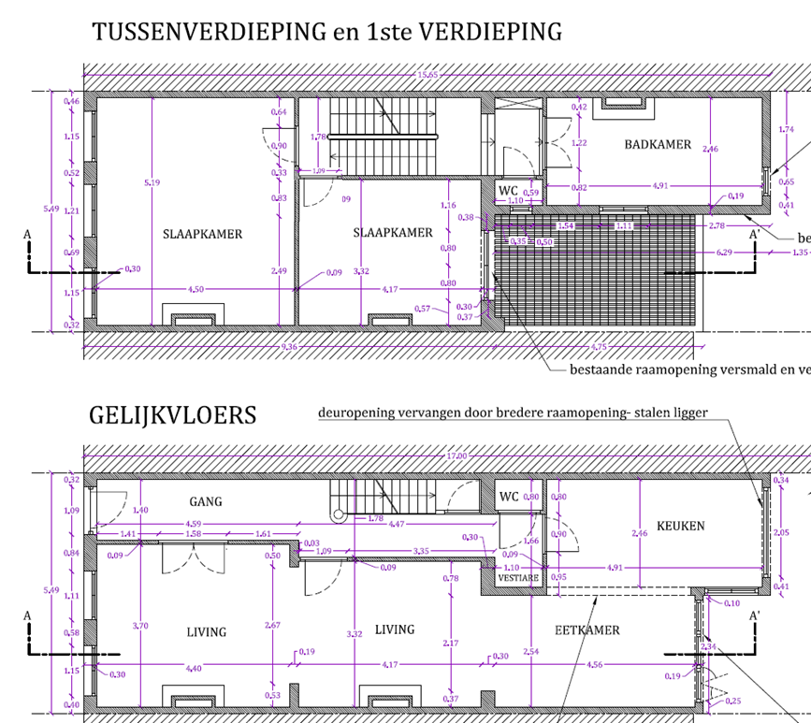
IX.4.4 Hoe omgaan met gemengde ruimtes?
voorbeeld
Voorbeeld: rijwoning. Living + eetkamer + keuken = 1 grote ruimte
  Natte ruimte (keuken) + verblijfsruimtes (living + eetkamer) in 1 ruimte
  DUS fictief 2 ruimtes van maken: natte ruimte + verblijfsruimte
Stel deur tussen eetkamer en living: living is aparte verblijfsruimte, rest fictief opsplitsen
NAT (keuken)
VERBLIJF (living + eetkamer)
NAT (keuken)
VERBLIJF (living)
VERBLIJF (eetkamer)

Slide 32
IX.4.4 Hoe omgaan met gemengde ruimtes?
voorbeeld
Stel 1 open ruimte maar keuken in het midden. Dus verblijfsruimtes ‘onderbroken’ door de keuken
  Opsplitsen in 2 verblijfsruimtes + 1 natte ruimte?
  NEEN, is niet nodig. Er geldt steeds: indien verschillende functies in zelfde ruimte, dan altijd fictief opsplitsen naar twee ruimtes: 1 natte ruimte + 1 verblijfsruimte
VERBLIJF
BUREAU
VERBLIJF
NAT (keuken)
KEUKEN
Invoeren als 1 verblijfsruimte

Slide 33
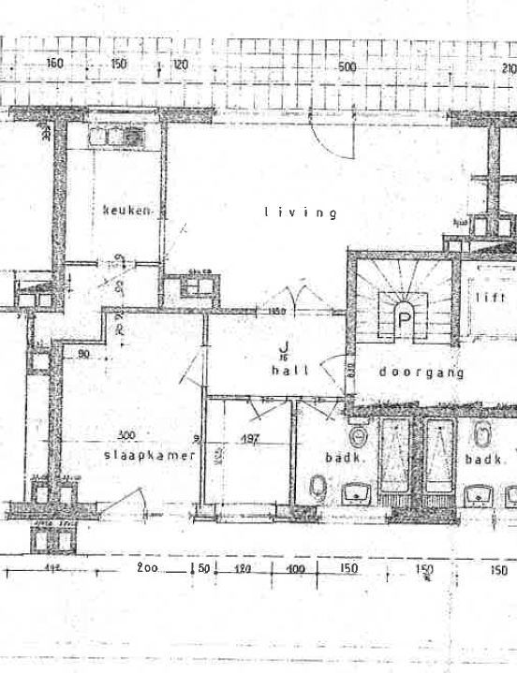
Voorbeeld 1
Klein appartement

Slide 34
Voorbeeld 1
Klein appartement
NOOIT INVOEREN
Ruimtes buiten BV | -
Circulatieruimtes | OK
Garage | -
‘Donkere’ verblijfsruimtes | OK (inpandige berging)

Slide 35
Voorbeeld 1
voorbeeld
Klein appartement
NOOIT INVOEREN
Ruimtes buiten BV | -
Circulatieruimtes | OK
Garage | -
‘Donkere’ verblijfsruimtes | OK (inpandige berging)
INPANDIGE BERGING
CIRCULATIE
│35

Slide 36
Voorbeeld 1
voorbeeld
Klein appartement
NOOIT INVOEREN
Ruimtes buiten BV | -
Circulatieruimtes | OK
Garage | -
‘Donkere’ verblijfsruimtes | OK (inpandige berging)
NAT 1
INPANDIGE BERGING
INPANDIGE BERGING
CIRCULATIE
CIRCULATIE
ALTIJD INVOEREN
Natte ruimtes | #2
Verblijfsruimtes
NAT 2

Slide 37
Voorbeeld 1
voorbeeld
Klein appartement
NOOIT INVOEREN
Ruimtes buiten BV | -
Circulatieruimtes | OK
Garage | -
‘Donkere’ verblijfsruimtes | OK (inpandige berging)
NAT 1
VERBLIJF 1
INPANDIGE BERGING
INPANDIGE BERGING
VERBLIJF 2
CIRCULATIE
CIRCULATIE
VERBLIJF 3
ALTIJD INVOEREN
Natte ruimtes | #2
Verblijfsruimtes | #3
NAT 2
! GEEN OPPERVLAKTES OPMETEN

Slide 38
Voorbeeld 2
voorbeeld
Rijwoning, volledig onderkelderd. Kelder (waar wasmachine staat) is geen deel van het beschermde volume.
│38

Slide 39
Voorbeeld 2
voorbeeld
Rijwoning, volledig onderkelderd. Kelder (waar wasmachine staat) is geen deel van het beschermde volume.
NOOIT INVOEREN
Ruimtes buiten BV | Kelder buiten BV, dus niet invoeren
Circulatieruimtes | OK
Garage | -
‘Donkere’ verblijfsruimtes | -
CIRCULATIE
CIRCULATIE
│39

Slide 40
Voorbeeld 2
voorbeeld
Rijwoning, volledig onderkelderd. Kelder (waar wasmachine staat) is geen deel van het beschermde volume.
NOOIT INVOEREN
Ruimtes buiten BV | Kelder buiten BV, dus niet invoeren
Circulatieruimtes | OK
Garage | -
‘Donkere’ verblijfsruimtes | -
CIRCULATIE
NAT 1
NAT 2
ALTIJD INVOEREN
Natte ruimtes | #4 (keuken fictief opsplitsen van living+eetkamer)
Verblijfsruimtes
CIRCULATIE
NAT 3
NAT 4
│40

Slide 41
Voorbeeld 2
voorbeeld
Rijwoning, volledig onderkelderd. Kelder (waar wasmachine staat) is geen deel van het beschermde volume.
NOOIT INVOEREN
Ruimtes buiten BV | Kelder buiten BV, dus niet invoeren
Circulatieruimtes | OK
Garage | -
‘Donkere’ verblijfsruimtes | -
VERBLIJF 1
CIRCULATIE
NAT 1
VERBLIJF 2
NAT 2
ALTIJD INVOEREN
Natte ruimtes | #4 (keuken fictief opsplitsen van living+eetkamer)
Verblijfsruimtes | #3
CIRCULATIE
NAT 3
NAT 4
VERBLIJF 3
! GEEN OPPERVLAKTES OPMETEN
│41

Slide 42
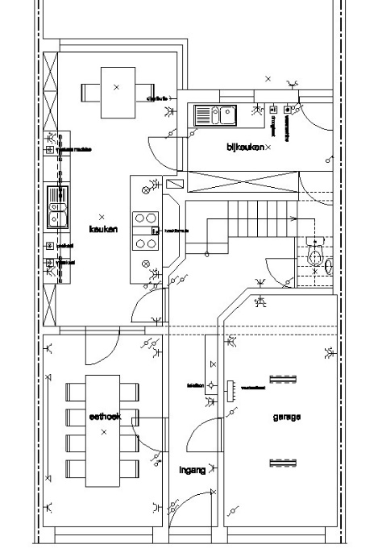
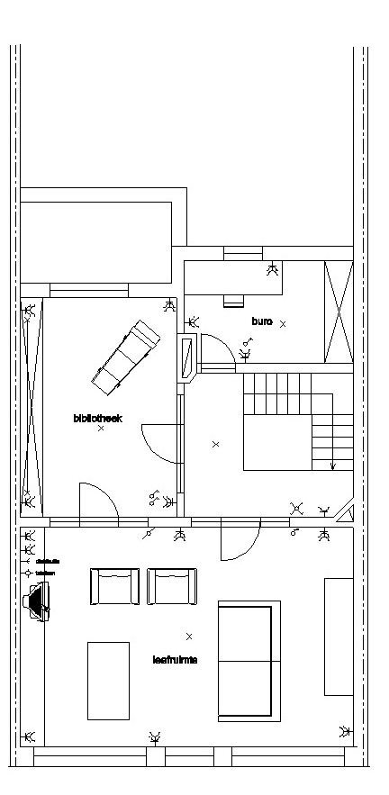
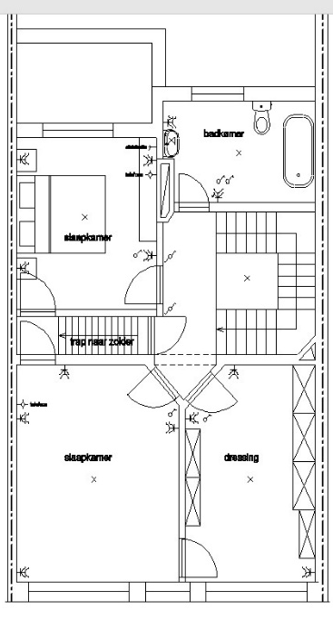
Voorbeeld 3
voorbeeld
Rijwoning, keuken en ontbijthoek in zelfde ruimte. Bijkeuken en garage aanwezig.
CIRCULATIE
│42

Slide 43
Voorbeeld 3
voorbeeld
Rijwoning, keuken en ontbijthoek in zelfde ruimte. Bijkeuken en garage aanwezig.
NOOIT INVOEREN
Ruimtes buiten BV | -
Circulatieruimtes | OK
Garage | OK
‘Donkere’ verblijfsruimtes | -
CIRCULATIE
CIRCULATIE
CIRCULATIE
GARAGE
│43

Slide 44
Voorbeeld 3
voorbeeld
Rijwoning, keuken en ontbijthoek in zelfde ruimte. Bijkeuken en garage aanwezig.
!! Ontbijt-/eethoekje in de keuken wordt NIET gezien als aparte verblijfsfunctie. Is heel vaak gewoon deel van de keuken.
NOOIT INVOEREN
Ruimtes buiten BV | -
Circulatieruimtes | OK
Garage | OK
‘Donkere’ verblijfsruimtes | -
CIRCULATIE
CIRCULATIE
CIRCULATIE
GARAGE
│44

Slide 45
Voorbeeld 3
voorbeeld
Rijwoning, keuken en ontbijthoek in zelfde ruimte. Bijkeuken en garage aanwezig.
!! Ontbijt-/eethoekje in de keuken wordt NIET gezien als aparte verblijfsfunctie. Is heel vaak gewoon deel van de keuken.
NOOIT INVOEREN
Ruimtes buiten BV | -
Circulatieruimtes | OK
Garage | OK
‘Donkere’ verblijfsruimtes | -
NAT 1
NAT 2
NAT 4
NAT 3
CIRCULATIE
CIRCULATIE
CIRCULATIE
GARAGE
ALTIJD INVOEREN
Natte ruimtes | #4
Verblijfsruimtes
│45

Slide 46
Voorbeeld 3
voorbeeld
Rijwoning, keuken en ontbijthoek in zelfde ruimte. Bijkeuken en garage aanwezig.
NOOIT INVOEREN
Ruimtes buiten BV | -
Circulatieruimtes | OK
Garage | OK
‘Donkere’ verblijfsruimtes | -
NAT 1
NAT 2
VERBLIJF 3
NAT 4
VERBLIJF 2
VERBLIJF 5
NAT 3
CIRCULATIE
CIRCULATIE
CIRCULATIE
GARAGE
ALTIJD INVOEREN
Natte ruimtes | #4
Verblijfsruimtes
VERBLIJF 1
VERBLIJF 4
VERBLIJF 6
VERBLIJF 7
! GEEN OPPERVLAKTES OPMETEN
│46

Slide 47
Deel IX Ventilatie
Deel IX bevat 7 delen
  IX.1 Specifieke bewijsstukken
  IX.2 Algemene principes ventilatie in het EPC
  IX.3 Stappenplan voor de inspectie van ventilatievoorzieningen
  IX.4 Indeling ruimtes
  IX.5 Ventilatieopeningen
  IX.6 Mechanische ventilatietoestellen
  IX.7 Invoerparameters mechanische ventilatietoestellen

Slide 48
IX.3.1 > stap 2
STAP 1
Bepaal de natte ruimtes en
de verblijfsruimtes
STAP 2
BEPAAL VOOR ELKE NATTE RUIMTE EN VOOR ELKE VERBLIJFSRUIMTE DE AANWEZIGE VENTILATIEOPENINGEN EN HET TYPE
STAP 3
BEPAAL DE MECHANISCHE VENTILATIETOESTELLEN DIE DE EENHEID BEDIENEN

Slide 49
STAP 2
BEPAAL VOOR ELKE NATTE RUIMTE EN VOOR ELKE VERBLIJFSRUIMTE DE AANWEZIGE VENTILATIEOPENINGEN EN HET TYPE
Bepaal per natte ruimte en per verblijfsruimte aanwezigheid en type van de ventilatieopeningen
  Meerdere ventilatieopeningen van hetzelfde type (bv. meerdere ramen die elk een raamrooster hebben)? Duid eenmaal dit type aan.
  Meerdere ventilatieopeningen van een verschillend type (bv. raamrooster en een mechanische ventilatierooster in eenzelfde ruimte)? Duid beide types aan.
Enkel aanwezigheid en type vaststellen. NIET inspecteren:
  het aantal ventilatieopeningen
  de grootte van de ventilatieopening
  of ventilatieopening effectief werkt (= of er effectief luchtstroom is)
  of een ventilatieopening lucht toevoert of lucht afvoert.
Indien ruimte geen ventilatieopeningen heeft, dit ook aanduiden.

Slide 50
IX.5. Ventilatieopeningen
2 types:
  Natuurlijke ventilatieopeningen
  Mechanische ventilatieopeningen
! Wat met niet-zichtbare ventilatieopeningen?
Het is mogelijk dat ventilatieopeningen visueel weggewerkt zijn in meubilair, in lijnroosters in het plafond, ... .
Niet-zichtbare ventilatieopeningen kunnen enkel ingevoerd worden indien bewijsstukken aantonen dat ze aanwezig zijn
bv. op basis van het plan van het ventilatiesysteem, het ventilatieprestatieverslag, foto’s van tijdens de plaatsing,...
CIRCULATIE
│50

Slide 51
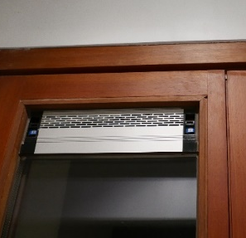
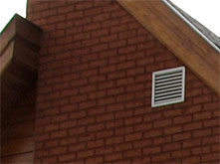
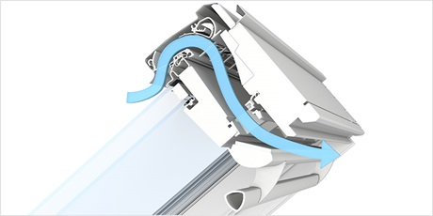
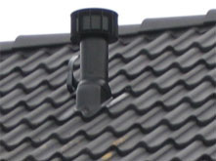
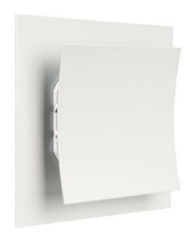
IX.5.1 Natuurlijke ventilatieopening
Voorwaarden
  Lucht stroomt op natuurlijke wijze, NIET gekoppeld aan mechanisch toestel
  In contact met BUITENLUCHT
    Roosters naar kelder, AOR of AVR mogen NIET ingevoerd worden!
Geen voorwaarden (meer) aan regelbaarheid
  In tegenstelling tot vroegere inspectie in IP
  In tegenstelling tot aftoetsing EPB-eisen
  Ook niet aftoetsen of nodige ventilatiedebiet kan gehaald worden
│51

Slide 52
IX.5.1 Natuurlijke ventilatieopening
Mogelijke natuurlijke ventilatieopeningen
  roosters in buitenmuur, hellend dak,
  venster of buitendeur (meestal met
  roostertje aan binnenkant en buitenkant)
  roosters in muur, hellend dak of plat dak, aangesloten op verticale schacht of op verticaal kanaal tot boven het dakvlak (luchtpijpje)
    Let op, het mag hier niet gaan om luchtpijpjes die het dakpakket zelf ventileren. Er moet effectief een doorvoer zijn tot in de binnenruimte.
  in ventilatiekleppen in dakvlakvensters
  automatisch gestuurde, opengaande ramen, deuren of panelen.
! Vensters handmatig op kipstand kunnen zetten = GEEN ventilatieopening
│52

Slide 53
IX.5.1 Natuurlijke ventilatieopening
Mogelijke natuurlijke ventilatieopeningen
  roosters in buitenmuur, hellend dak,
  venster of buitendeur (meestal met
  roostertje aan binnenkant en buitenkant)
  roosters in muur, hellend dak of plat dak, aangesloten op verticale schacht of op verticaal kanaal tot boven het dakvlak (luchtpijpje)
Belangrijk om vast te stellen of het een rooster met of zonder verticaal afvoerkanaal is
in keuken, badkamer en douchekamer moeten luchtstromingen groot genoeg zijn: kan niet met ‘gewoon’ raamrooster, er moet verticaal kanaal aanwezig zijn voor voldoende thermische trek.
in keuken, badkamer en douchekamer wordt een natuurlijk rooster ENKEL gevalideerd indien het aangesloten is op een verticaal afvoerkanaal
ZIE VERDER bij MINIMALE VENTILATIEVOORZIENINGEN
│53

Slide 54
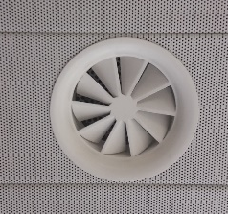
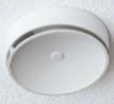
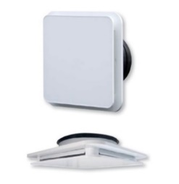
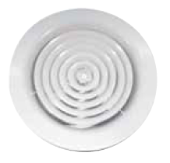
IX.5.2 Mechanische ventilatieopening
Voorwaarden
  Lucht stroomt op mechanisch ondersteunde wijze
  Verbonden met een permanent draaiend mechanisch ventilatietoestel
  Let op: mechanisch ventilatietoestel moet voldoen aan de voorwaarden van IP IX.6 (zie verder)
│54

Slide 55
Deel IX Ventilatie
Deel IX bevat 7 delen
  IX.1 Specifieke bewijsstukken
  IX.2 Algemene principes ventilatie in het EPC
  IX.3 Stappenplan voor de inspectie van ventilatievoorzieningen
  IX.4 Indeling ruimtes
  IX.5 Ventilatieopeningen
  IX.6 Mechanische ventilatietoestellen
  IX.7 Invoerparameters mechanische ventilatietoestellen

Slide 56
IX.3.1 > stap 3 stappenplan R/kNR
STAP 1
Bepaal de natte ruimtes en
de verblijfsruimtes
STAP 2
BEPAAL VOOR ELKE NATTE RUIMTE EN VOOR ELKE VERBLIJFSRUIMTE DE AANWEZIGE VENTILATIEOPENINGEN EN HET TYPE
STAP 3
BEPAAL DE MECHANISCHE VENTILATIETOESTELLEN DIE DE EENHEID BEDIENEN

Slide 57
STAP 3
BEPAAL DE MECHANISCHE VENTILATIETOESTELLEN DIE DE EENHEID BEDIENEN
Bepaal de mechanische ventilatietoestellen die de eenheid bedienen
  Kan er één of meer zijn.
  Indien er meer dan één toestel de eenheid bedient: koppel elk van de toestellen aan de ruimtes die ze bedienen.
    Bv. balansventilatie in de slaapkamers en badkamer op eerste verdieping. Extractieventilatie op het gelijkvloers.
    Voer beide toestellen in.
    Koppel toestel balansventilatie aan de slaapkamers en badkamer.
    Koppel toestel extractieventilatie aan de ruimtes op het gelijkvloers.
Per toestel de nodige parameters invoeren omtrent:
  regeling
  warmterecuperatie

Slide 58
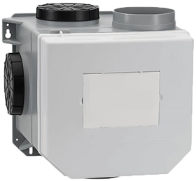
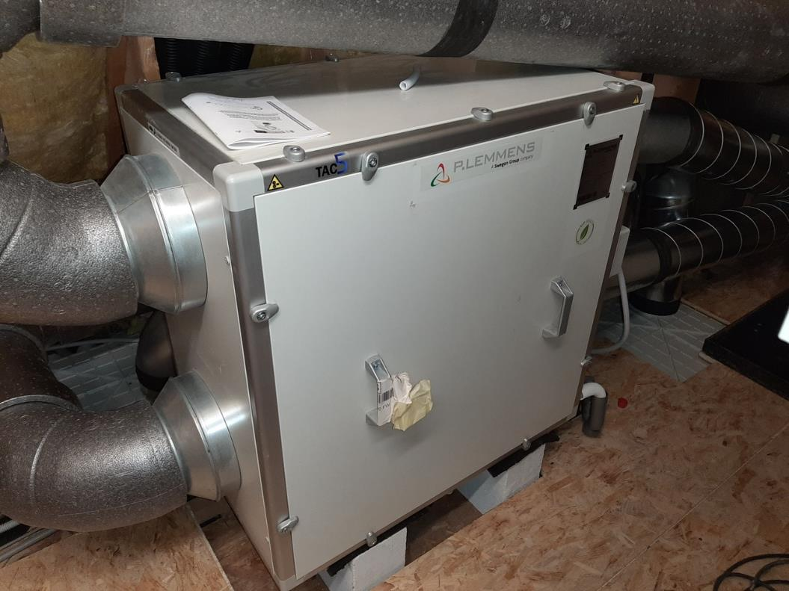
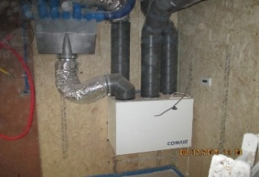
IX.6 Mechanische ventilatietoestellen
Centrale toestellen of units (IX.6.1)
  Via buizennetwerk meerdere ruimten ventileren
  OF enkel afvoer (‘extractieventilatie’) :
  in principe slechts 1 kanaal naar buitenomgeving, 1 kanaal naar binnenomgeving
  OF toevoer en afvoer (‘balansventilatie’):
  2 kanalen naar buiten, 2 kanalen naar binnen
  Enkel toevoer? Zelden geplaatst, bouwfysisch zeer
  risicovolle oplossing
Decentrale ventilatoren (IX.6.2)
  Meestal buisventilatoren die slechts één ruimte ventileren, hetzij via afvoer hetzij via toevoer
│58

Slide 59

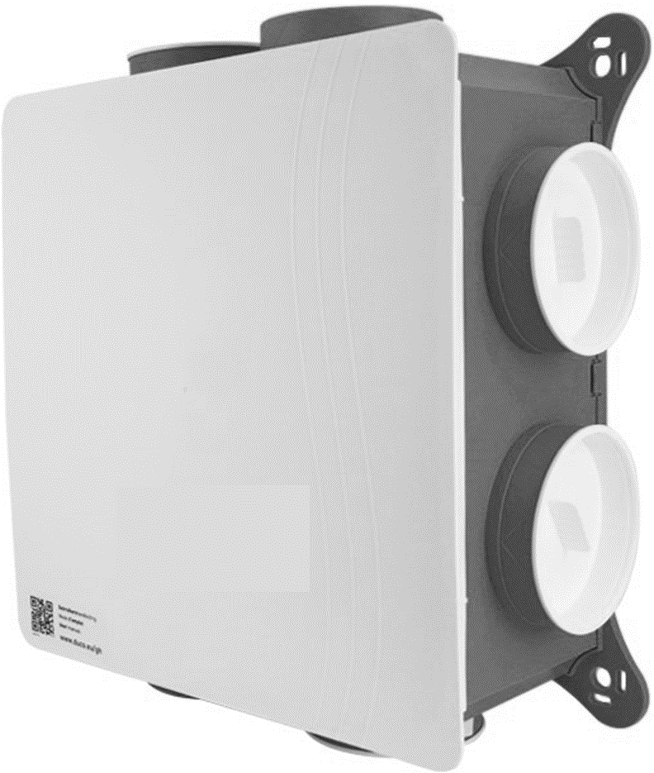
IX.6 Mechanische ventilatietoestellen
Voorwaarden opdat toestel mag ingevoerd worden
  Toestel is ontworpen om PERMANENT te draaien
    Onveranderd gebleven: dit is dezelfde voorwaarde als diegene nu al in het IP van toepassing was
  Toevoer van BUITENLUCHT en afvoer naar BUITENOMGEVING
    Toestellen die lucht toevoeren vanuit en/of lucht afvoeren naar kelder, aangrenzende onverwarmde ruimte of aangrenzende verwarmde ruimte, mogen NIET ingevoerd worden
│59

Slide 60
IX.6 Mechanische ventilatietoestellen
Wat betekent ‘ontworpen om permanent te draaien?
  toestel is ontworpen om continu te draaien, zodat het debiet nooit nul wordt
Deze toestellen mogen
  een AAN/UIT knop hebben. Dit is toegestaan, bijvoorbeeld om het ventilatiesysteem in uitzonderlijke situaties (brand, onderhoud,…) buiten dienst te stellen.
  een REGELSYSTEEM hebben dat het ventilatiedebiet verlaagt/verhoogt. Dit is toegestaan:
    bij RESIDENTIEEL:
    enkel indien debiet NOOIT nul wordt
    bij KLEIN-NIET-RESIDENTIEEL:
    debiet mag terugzakken tot nul maar
    ENKEL buiten de bezettingsuren
Binnen deel IX Ventilatie is dit enige verschil tussen R en kNR!
│60

Slide 61
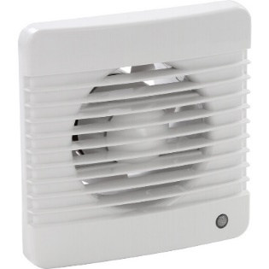

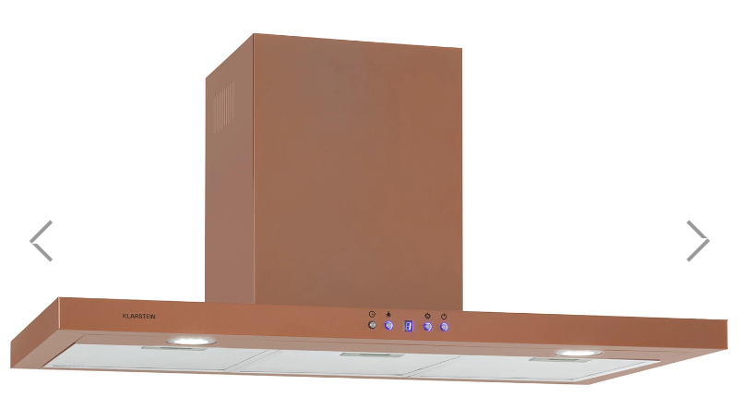
IX.6 Mechanische ventilatietoestellen
Wat zijn GEEN permanent draaiende mechanische ventilatietoestellen?
  (meestal decentrale) (buis)ventilatoren die enkel draaien
  na signaal vanuit de lichtschakelaar of een sensor,
  bv. sensor op CO₂, vocht, aanwezigheid, … in bv. toilet of badkamer, al dan niet met timer en nalooptijd.
  Ze hebben GEEN basisdebiet en vallen altijd terug op nul.
    gelden niet als permanent draaiende ventilatietoestellen
    en mogen dus niet ingevoerd worden
  Dampkap
    werkt doorgaans niet permanent en mag dus niet ingevoerd worden
Niet-permanent draaiende
WC-ventilator met timer
│61

Slide 62

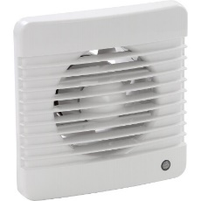
IX.6 Mechanische ventilatietoestellen
Hoe vaststellen of toestel permanent draait?
  (meestal decentrale) centrale toestellen of centrale ventilatie-units waar via buizennetwerk verschillende ruimtes op zijn aangesloten:
    Aanname dat toestel altijd permanent draait.
    Centrale toestellen mogen ALTIJD ingevoerd worden.
  Bij decentrale (buis)ventilatoren of dampkap:
    Aanname dat toestel niet permanent draait. Toestel mag NIET ingevoerd worden, tenzij uit technische fiche of andere bewijsstukken blijkt dat het toestel wel ontworpen is om permanent te draaien.
│62

Slide 63
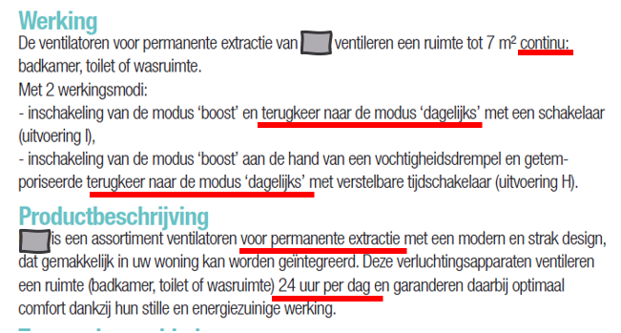
IX.6 Mechanische ventilatietoestellen
Extract uit technische fiche van decentrale ventilator waaruit kan afgeleid worden dat decentrale ventilator continu werkt:
Mag dus ingevoerd worden
Technische fiche toe te voegen aan projectdossier!
│63

Slide 64
IX.6 Mechanische ventilatietoestellen
Waarom moet het toestel ontworpen zijn om permanent te draaien?
  Ventileren is meer dan een paar keer per dag de vensters en deuren open zetten. Ventileren is zorgen dat er permanent (24u op 24u) binnenlucht ververst kan worden.
  Als een badkamerventilator stopt met draaien, valt ook de drijvende kracht weg achter het binnentrekken van verse lucht in de slaapkamers (met raamroosters). Dat is niet gewenst.
│64

Slide 65
IX.6 Mechanische ventilatietoestellen
Waarom moet het toestel ontworpen zijn om permanent te draaien?
  Binnen EPC-context wordt, ook in de vernieuwde aanpak, soepel omgegaan met bepaalde voorwaarden waaraan binnen EPB wel strikt moet voldaan zijn:
    niet aftoetsen of de debieten gehaald worden
    niet aftoetsen van correcte werking
    geen eisen aan regelbaarheid van natuurlijke ventilatieopeningen
    in EPB moeten alle ruimtes voldoen, bij EPC is hierop marge (zie verder Minimale ventilatievoorzieningen)
  Het is niet aangewezen om daarbovenop ook soepel te zijn op het permanent draaien.
  Het is absoluut nodig en gerechtvaardigd dat EPC streng is en blijft
  op het permanent draaien van de ventilatoren.
│65

Slide 66
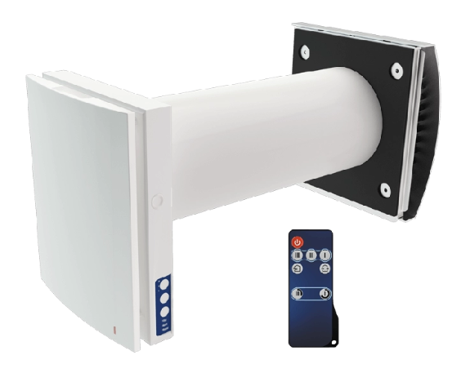
IX.6.2 Decentraal ventilatietoestel
Decentrale alternerende ventilator
  Mechanische toevoer en afvoer gebeuren afwisselend om de ruimte te ventileren.
  Kan warmterugwinningelement bevatten.
  Bedient slechts 1 ruimte.
  Indien hij permanent alternerend werkt met buitenlucht: invoeren als ‘mechanisch ventilatietoestel toevoer en afvoer’, al dan niet met warmterecuperatie + koppelen aan de ruimte
│66

Slide 67
IX.6.3 Bijzondere systemen
Aard- of bodemwarmtewisselaar
  Ventilatielucht voorwarmen of voorkoelen
  Indien gekoppeld aan een permanent draaiend mechanisch ventilatietoestel: aanwezigheid warmterecuperatie mag aangevinkt worden
│67

Slide 68
Deel IX Ventilatie
Deel IX bevat 7 delen
  IX.1 Specifieke bewijsstukken
  IX.2 Algemene principes ventilatie in het EPC
  IX.3 Stappenplan voor de inspectie van ventilatievoorzieningen
  IX.4 Indeling ruimtes
  IX.5 Ventilatieopeningen
  IX.6 Mechanische ventilatietoestellen
  IX.7 Invoerparameters mechanische ventilatietoestellen

Slide 69
IX.7 Invoerparameters mechanische ventilatietoestellen
Per mechanisch, permanent draaiend ventilatietoestel kunnen gegevens ingevoerd worden over:
  Type: enkel afvoer, enkel toevoer, toevoer en afvoer
  Regeling
    Reductiefactor ventilatie
    Type regeling
  Warmterecuperatie
    Rendement
    Referentiejaar fabricage
    Aanwezigheid bypass
│69

Slide 70
IX.7 Invoerparameters mechanische ventilatietoestellen
Mogelijke bewijsstukken voor deze eigenschappen
  EPB-aangifte
  EPB-productdatabank
  Ventilatieprestatieverslag, opgemaakt door erkend ventilatieverslaggever
  Gelijkwaardigheidsbesluiten van het VEKA voor vraaggestuurde ventilatie (te vinden op https://www.vlaanderen.be/epb-pedia/epb-regelgeving/besluiten-van-de-administrateur-generaal/gelijkwaardigheidsbesluiten-voor-vraaggestuurde-ventilatie)
  Technische documentatie (bv. van fabrikanten)
│70

Slide 71
IX.7 Invoerparameters mechanische ventilatietoestellen
Mogelijke bewijsstukken voor deze eigenschappen
  EPB-aangifte
  EPB-productdatabank
  Ventilatieprestatieverslag, opgemaakt door erkend ventilatieverslaggever
  Gelijkwaardigheidsbesluiten van het VEKA voor vraaggestuurde ventilatie (te vinden op https://www.vlaanderen.be/epb-pedia/epb-regelgeving/besluiten-van-de-administrateur-generaal/gelijkwaardigheidsbesluiten-voor-vraaggestuurde-ventilatie)
  Technische documentatie (bv. van fabrikanten)
! m-factor is géén invoergegeven meer.
Achterliggend zal vanaf 1 jan 2024 voor alle eenheden steeds met m = 1,2 gerekend worden.
Dit is positiever dan de m = 1,5 waarmee achterliggend standaard tot nu toe gerekend werd.
Het heeft bijgevolg weinig zin om nog de m-factor in detail te laten invoeren.
│71

Slide 72
IX.7.1 > Reductiefactor ventilatie
Reductiefactor ventilatie
  Verplicht in te voeren indien gekend uit bewijsstukken
  ! Niet te verwarren met reductiefactor bij voorverwarming ventilatielucht
│72

Slide 73
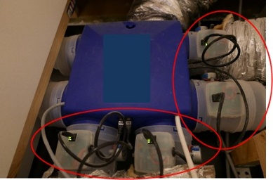
IX.7.1.2 > Type regeling
Type regeling
  Onbekend: wel aanwezig, maar type onbekend
  Manueel: schakelaar aanwezig met minstens 3 standen (uit/min/max)
  Klok: debiet automatisch geregeld met vast tijdsschema
  Vraagsturing, centraal: op basis van detectie (CO₂, aanwezigheid, vocht, …) wordt debiet in alle ruimtes evenveel verhoogd of verlaagd
  Vraagsturing, plaatselijk: op basis van detectie (CO2, aanwezigheid, vocht, …) in specifieke zone wordt debiet enkel in deze zone verhoogd of verlaagd
Ventilatie-unit voor mechanische afvoer met een afzonderlijke regelklep van het debiet per ruimte/ventilatiezone
→ ‘VRAAGSTURING, PLAATSELIJK’
│73

Slide 74
IX.7.2.1 > Rendement warmterecuperatie
Rendement
  Verplicht in te voeren indien gekend uit bewijsstukken
│74

Slide 75
IX.7.2.1 Rendement warmterecuperatie
Rendement
  Indien rendement beschikbaar uit technische documentatie
    Rendement moet bepaald zijn volgens één van deze 3 normen: NBN EN308, NBN EN 13141-7 of NBN EN 13141-8.
    Als de technische documentatie niet vermeldt volgens welke norm het rendement werd vastgelegd of indien een andere norm gebruikt is, mag deze niet ingevoerd worden
  Indien het rendement beschikbaar uit een EPB-aangifte, EPBD-databank of ventilatieprestatieverslag, mag het ingevoerd worden.
│75

Slide 76
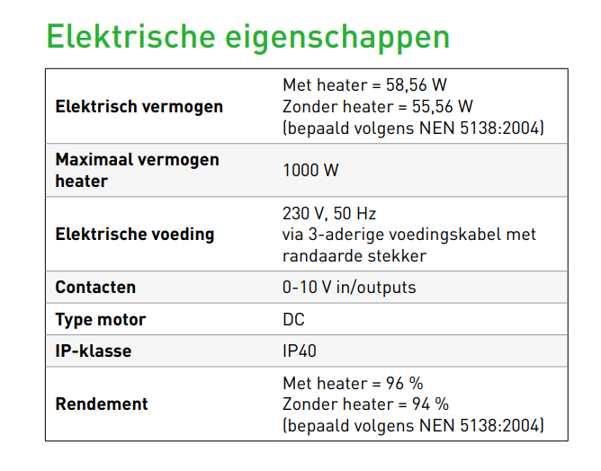
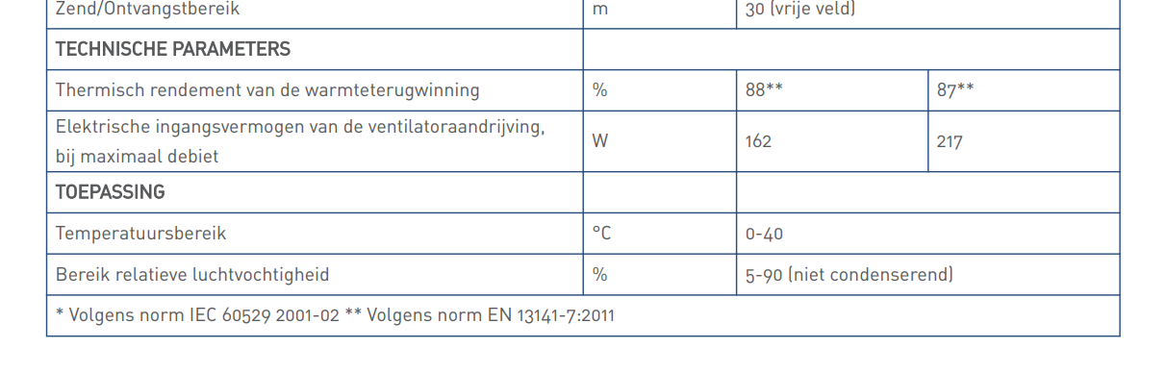
IX.7.2.1 Rendement warmterecuperatie
Rendement: vermelding correcte norm in technische fiche is noodzakelijk
Correcte norm:
Foutieve norm: NEN 5138
│76

Slide 77
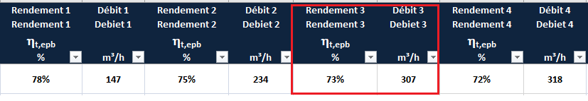
IX.7.2.1 Rendement warmterecuperatie
Rendement
  Indien rendement enkel beschikbaar bij verschillende debieten
    GEMETEN DEBIETEN BESCHIKBAAR uit ventilatieprestatieverslag?
      Neen: neem slechtste rendement
      Ja: zoek rendement dat overeenkomt met hoogste gemeten debiet
Voorbeeld:
  In een eenheid is een ventilatiesysteem met mechanische toevoer en mechanische afvoer aanwezig.
  Het meetrapport vermeldt:
    totaal toevoerdebiet = 250 m³/h
    totaal afvoerdebiet = 125 m³/h
  250 m³/h is hoogste gemeten debiet
  234 m³/h < 250 m³/h ≤ 318 m³/h → 73%
│77

Slide 78
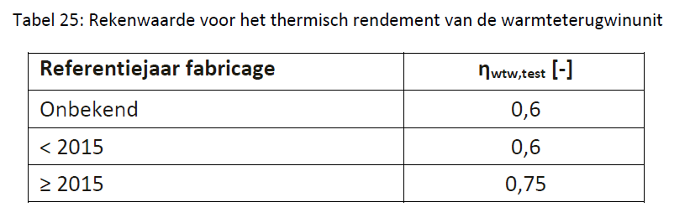
IX.7.2.2 Referentiejaar fabricage
Referentiejaar fabricage
  Bepaalt het rendement indien rendement niet rechtstreeks ingevoerd is
  Altijd aangewezen om rendement op te zoeken en rechtstreeks in te voeren. De default-waarden zijn zeer conservatief!
│78

Slide 79
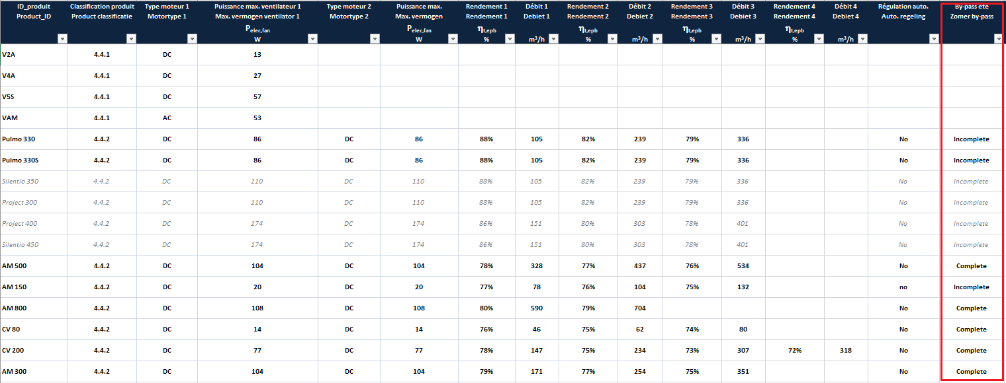
IX.7.2.3 Bypass
Aanwezigheid bypass
  Omdat warmterecuperatie niet in elk seizoen gewenst is, zijn heel wat warmterecuperatie-apparaten uitgerust met een zomer-bypass die de doorgang van de lucht doorheen de warmtewisselaar volledig of gedeeltelijk afsluiten.
  De zomer-bypass verlaagt het risico op oververhitting.
  Indien aanwezigheid van een (on)volledige zomerbypass gekend is op basis van de lijst van mogelijke bewijsstukken, wordt dit verplicht ingevoerd.
│79

Slide 80
IX.3.1 Stappenplan R en kNR
STAP 1
Bepaal de natte ruimtes en
de verblijfsruimtes
STAP 2
BEPAAL VOOR ELKE NATTE RUIMTE EN VOOR ELKE VERBLIJFSRUIMTE DE AANWEZIGE VENTILATIEOPENINGEN EN HET TYPE
Uitgewerkte voorbeelden en invoer software
STAP 3
BEPAAL DE MECHANISCHE VENTILATIETOESTELLEN DIE DE EENHEID BEDIENEN

Slide 81
Uitgewerkt voorbeeld 1
voorbeeld
STAP 1: Ruimtes identificeren (herhaling)
NOOIT INVOEREN
Ruimtes buiten BV | -
Circulatieruimtes | OK
Garage | -
‘Donkere’ verblijfsruimtes | OK
NAT 1
VERBLIJF 1
INPANDIGE BERGING
INPANDIGE BERGING
VERBLIJF 2
CIRCULATIE
CIRCULATIE
VERBLIJF 3
ALTIJD INVOEREN
Natte ruimtes | #2
Verblijfsruimtes | #3
NAT 2
! GEEN OPPERVLAKTES OPMETEN

Slide 82
Uitgewerkt voorbeeld 1
voorbeeld
STAP 2: Ventilatieopeningen identificeren per natte en per verblijfsruimte
Ventilatiemonden in het plafond
Geen raam- of muurroosters

Slide 83
Uitgewerkt voorbeeld 1
voorbeeld
STAP 3: Ventilatie-unit identificeren
Balansventilatie-unit staat in berging
Geen warmteterugwinning
Geen regeling
Aangesloten op deze unit:
alle ruimtes behalve de berging en de hal

Slide 84
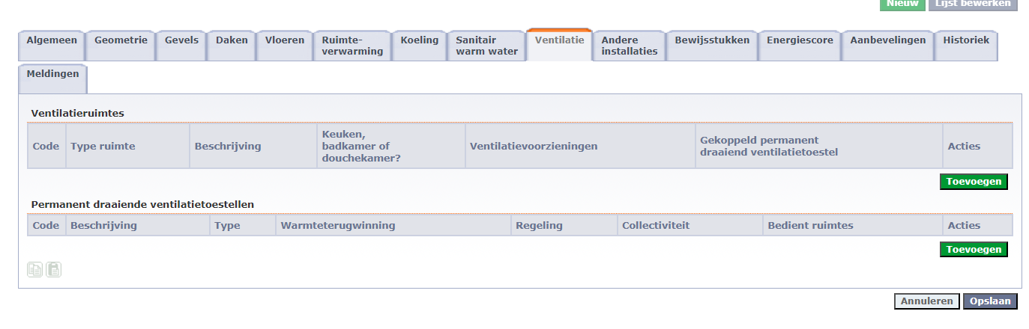
STAP 1 + STAP 2 in software
Ruimtes + ventilatieopeningen tegelijkertijd invoeren
Nieuw tabblad: Ventilatie
Functionaliteiten gelijkaardig aan ruimteverwarming

Slide 85
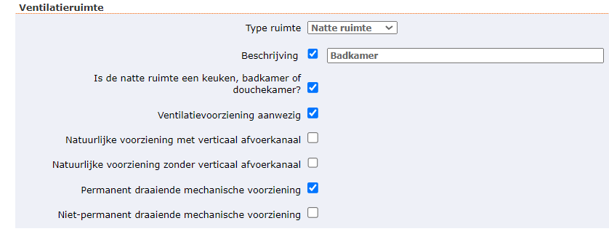
STAP 1 + STAP 2 in software
Ruimtes toevoegen
  Type ruimte aanduiden
  Beschrijving invoeren (anders niet te volgen welke ruimte bedoeld wordt)
  Aanduiden of het om keuken, badkamer of douchekamer gaat
  Indien aanwezig: type ventilatievoorziening aanduiden.
  Meerdere aanduiden is mogelijkheid
  ED moet niet zelf afweging maken welke hij/zij invoert → gewoon aanvinken wat hij/zij ziet

Slide 86
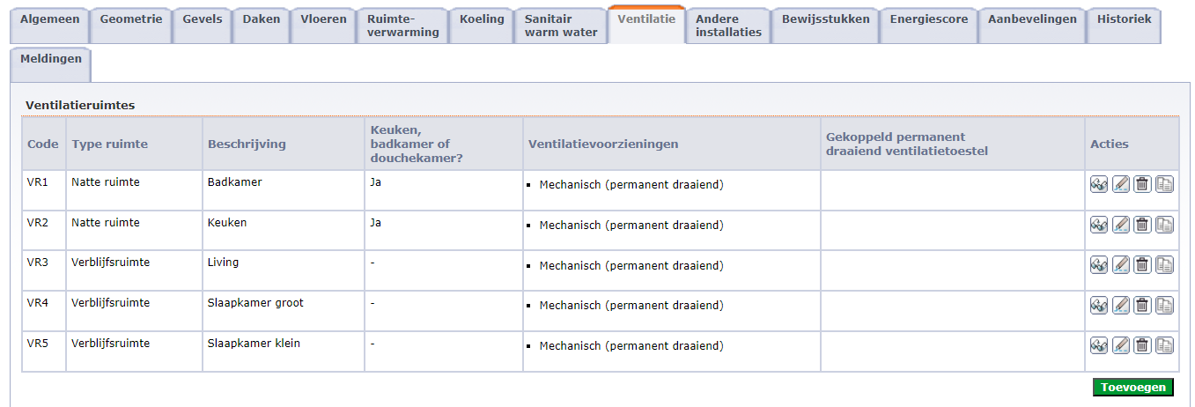
STAP 1 + STAP 2 in software
voorbeeld
In overzichtsscherm: overzicht van welke ruimtes zijn ingevoerd met welke ventilatieopeningen
  Kopiëren, verwijderen en bewerken van ruimtes is mogelijk

Slide 87
STAP 3: ventilatietoestel invoeren en koppelen
Nieuw tabblad: Ventilatie

Slide 88
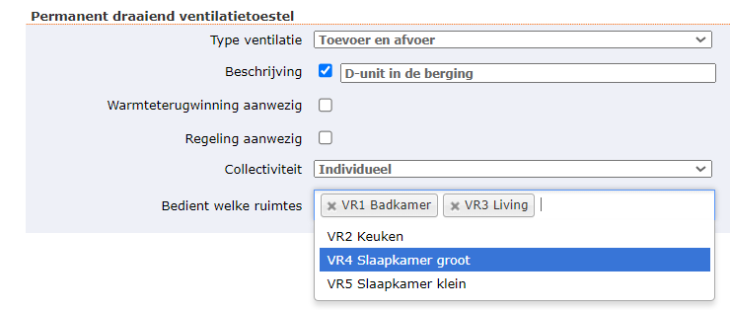
STAP 3: ventilatietoestel invoeren en koppelen
Ventilatietoestel toevoegen
  Type
  Beschrijving (optioneel)
  Parameters omtrent warmteterugwinning en regeling
  Collectief of individueel toestel
  Welke ruimtes worden bediend door dit toestel:
    Meerdere selecteerbaar
    Indien ruimte X gelinkt aan toestel A, dan kan ruimte X niet meer gelinkt worden aan toestel B

Slide 89
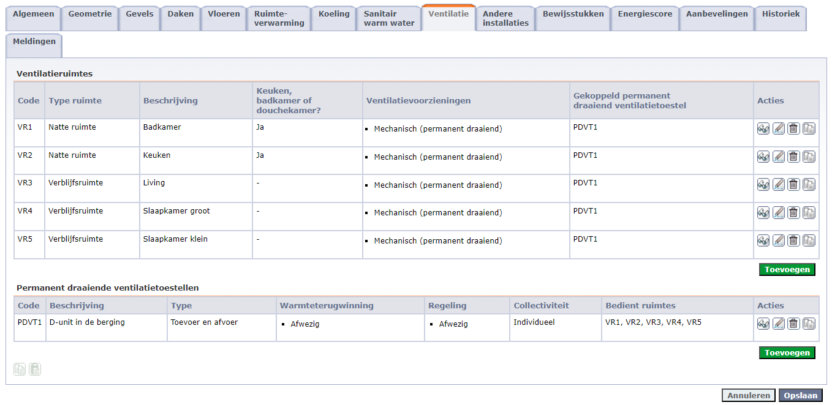
Resultaat van STAP 1, 2 en 3
voorbeeld
Herhaling → Inpandige berging en hal: NIET INVOEREN want géén natte of verblijfsruimte!

Slide 90
Uitgewerkt voorbeeld 2
voorbeeld
STAP 1: Ruimtes identificeren (herhaling)
NOOIT INVOEREN
Ruimtes buiten BV | Kelder buiten BV, dus niet invoeren
Circulatieruimtes | OK
Garage | -
‘Donkere’ verblijfsruimtes | -
VERBLIJF 1
CIRCULATIE
NAT 1
VERBLIJF 2
NAT 2
ALTIJD INVOEREN
Natte ruimtes | #4 (keuken fictief opsplitsen van living + eetkamer)
Verblijfsruimtes | #3
CIRCULATIE
NAT 3
NAT 4
VERBLIJF 3
! GEEN OPPERVLAKTES OPMETEN
│90

Slide 91
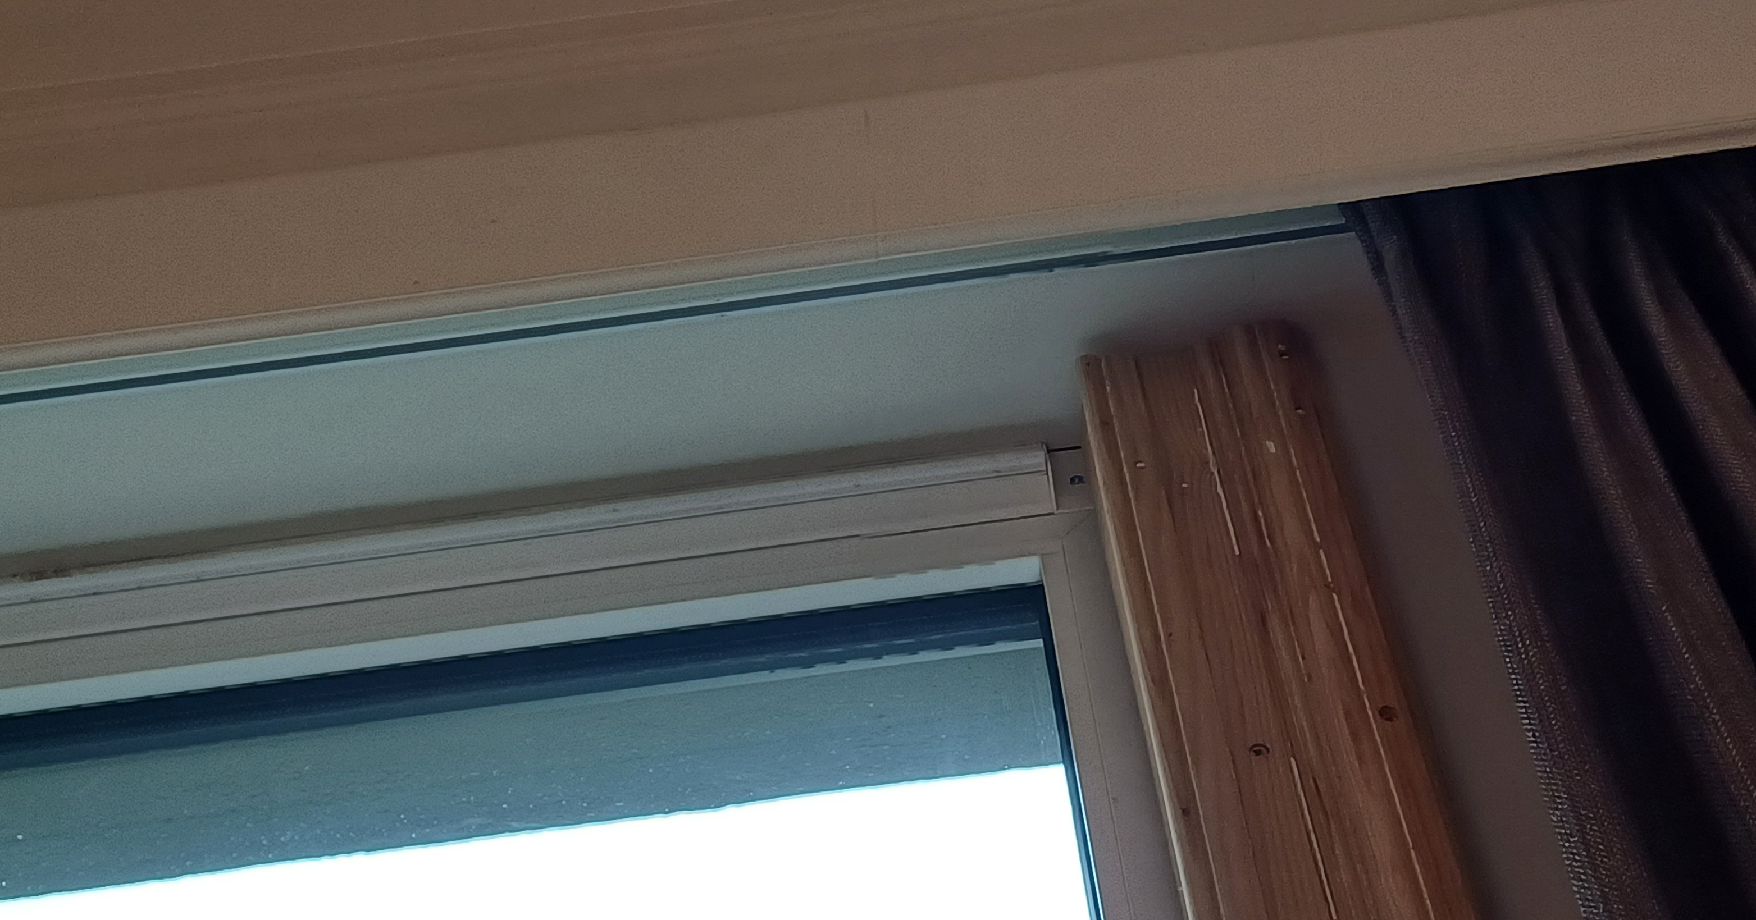
Uitgewerkt voorbeeld 2
voorbeeld
STAP 2: Ventilatieopeningen identificeren
Slaapkamer 1
Slaapkamer 2
Ventilatieroosters boven de ramen, in gesloten stand → aanwezig, in te voeren als Natuurlijke voorziening in de verblijfsruimtes nl. Living + Eetkamer, Slaapkamer 1 en Slaapkamer 2
AT 3
Living + eetkamer
Deur naar tuin: geen ventilatierooster
│91

Slide 92
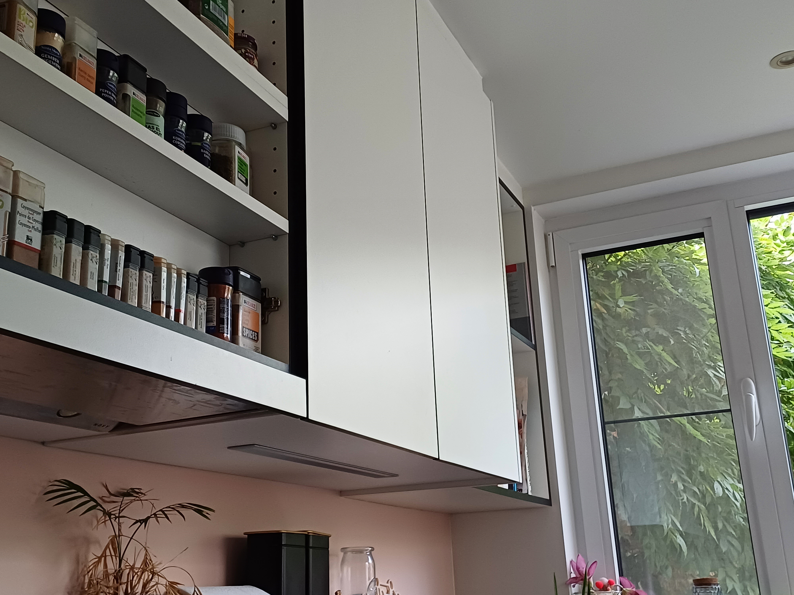
Uitgewerkt voorbeeld 2
voorbeeld
STAP 2: Ventilatieopeningen identificeren
Keuken: enkel dampkap, geen ventilatieroosters → Geen ventilatievoorziening aanwezig
Keuken
│92

Slide 93
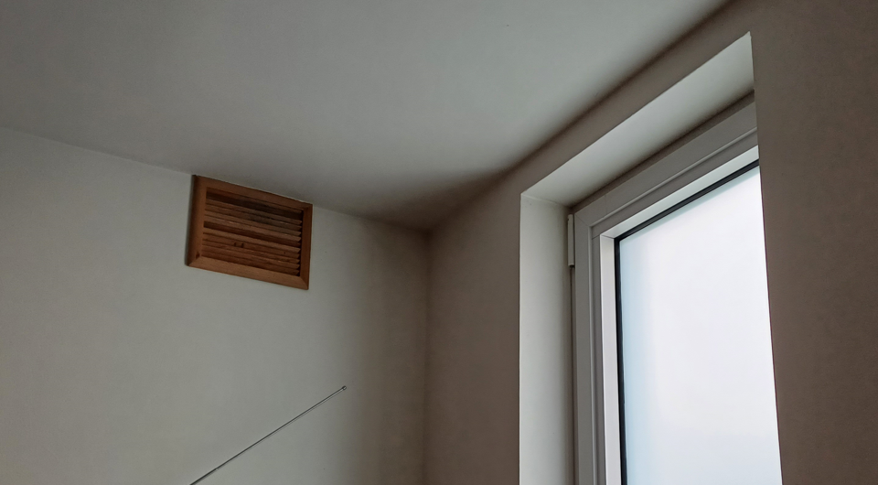
Uitgewerkt voorbeeld 2
voorbeeld
STAP 2: Ventilatieopeningen identificeren
Badkamer
Badkamer: enkel ventilator geschakeld op het licht, met nalooptijd
→ in te voeren als Niet-permanent draaiende mechanische ventilatieopening; voor de volledigheid op het EPC maar zal niet gevalideerd worden als correcte voorziening. Zie later.
│93

Slide 94
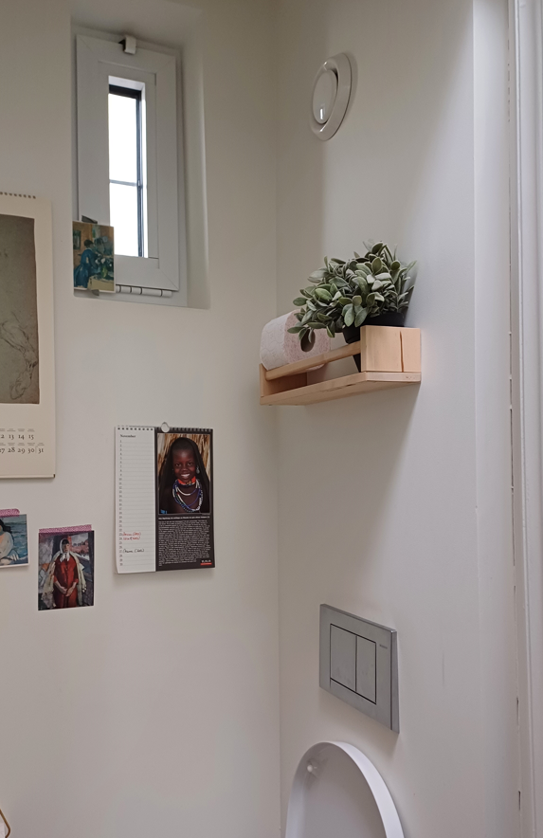
Uitgewerkt voorbeeld 2
voorbeeld
STAP 2: Ventilatieopeningen identificeren
Beide WC’s: enkel ventilator geschakeld op het licht, met nalooptijd
→ in te voeren als Niet-permanent draaiende mechanische ventilatieopening; voor de volledigheid op het EPC maar zal niet gevalideerd worden als correcte voorziening. Zie later.
WC
WC
│94

Slide 95
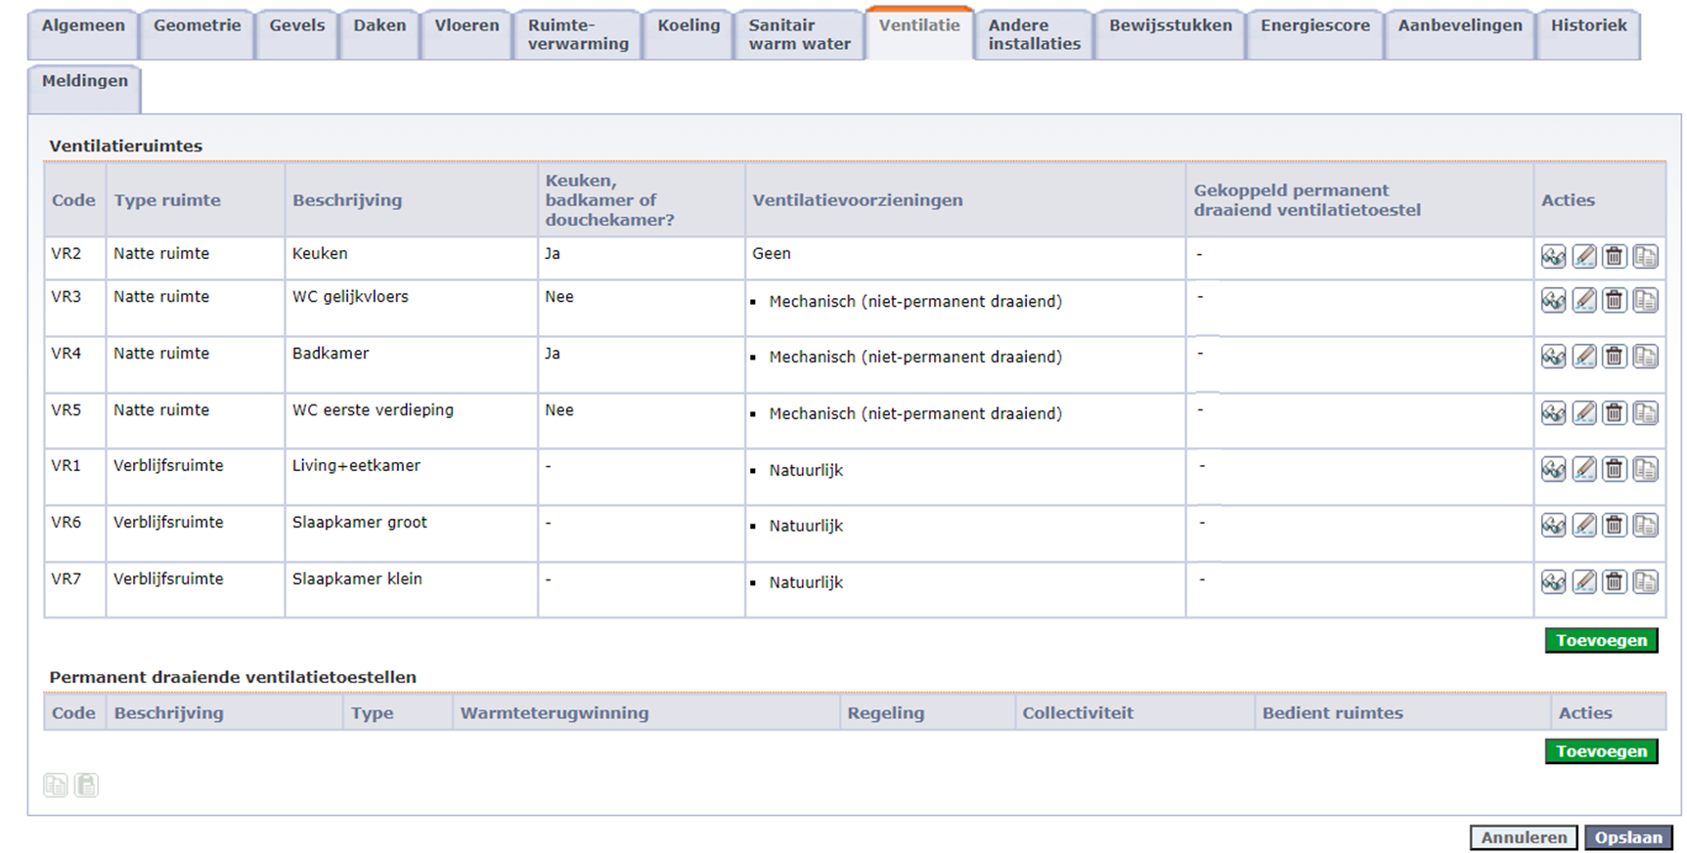
Resultaat van STAP 1, 2 en 3
voorbeeld
Check: 4+3 = 7 ruimtes
Geen toestel in deze case

Slide 96
Uitgewerkt voorbeeld 3
voorbeeld
STAP 1: Ruimtes identificeren (herhaling)
NOOIT INVOEREN
Ruimtes buiten BV | -
Circulatieruimtes | OK
Garage | OK
‘Donkere’ verblijfsruimtes | -
NAT 1
NAT 2
VERBLIJF 3
NAT 4
VERBLIJF 2
VERBLIJF 5
NAT 3
CIRCULATIE
CIRCULATIE
CIRCULATIE
GARAGE
ALTIJD INVOEREN
Natte ruimtes | #4
Verblijfsruimtes | #7
VERBLIJF 1
VERBLIJF 4
VERBLIJF 6
VERBLIJF 7
! GEEN OPPERVLAKTES OPMETEN
│96

Slide 97
Uitgewerkt voorbeeld 3
voorbeeld
STAP 2 en 3: Ventilatieopeningen en -toestellen identificeren
Balansventilatie-unit in de garage, bedient enkel de ruimtes op het gelijkvloers
CIRCULATIE
│97

Slide 98
Uitgewerkt voorbeeld 3
voorbeeld
STAP 2 en 3: Ventilatieopeningen en -toestellen identificeren
Balansventilatie-unit in de garage, bedient enkel de ruimtes op het gelijkvloers
Permanent werkende extractieventilator in de badkamer.
CIRCULATIE
│98

Slide 99
Uitgewerkt voorbeeld 3
voorbeeld
STAP 2 en 3: Ventilatieopeningen en -toestellen identificeren
Balansventilatie-unit in de garage, bedient enkel de ruimtes op het gelijkvloers
Permanent werkende extractieventilator in de badkamer
Raamroosters in alle andere kamers op 1ste en 2de verdiep
CIRCULATIE
│99

Slide 100
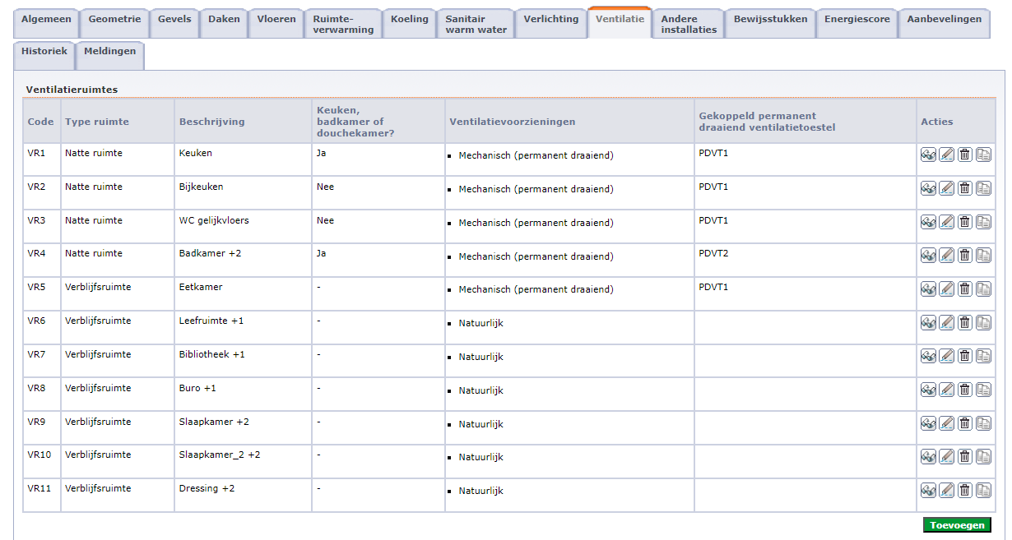
STAP 1 + STAP 2 in software
voorbeeld
Ruimtes + ventilatieopeningen tegelijkertijd invoeren
Nieuw tabblad: Ventilatie
4 ruimtes gelijkvloers
aangesloten op balansventilatie-unit

Slide 101
STAP 1 + STAP 2 in software
voorbeeld
Ruimtes + ventilatieopeningen tegelijkertijd invoeren
Nieuw tabblad: Ventilatie
Badkamer met decentrale permanent draaiende ventilator
6 verblijfsruimtes met raamroosters

Slide 102
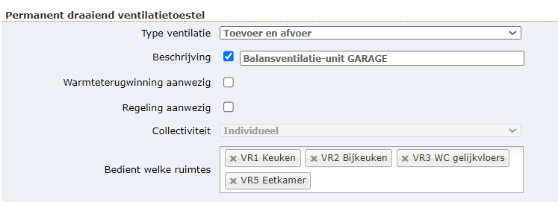
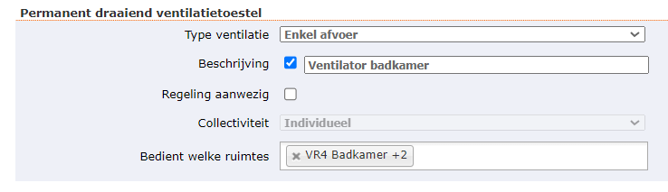
STAP 3 in software
voorbeeld
Invoer balansventilatie-unit in garage
Invoer permanent draaiende decentrale ventilator in badkamer

Slide 103
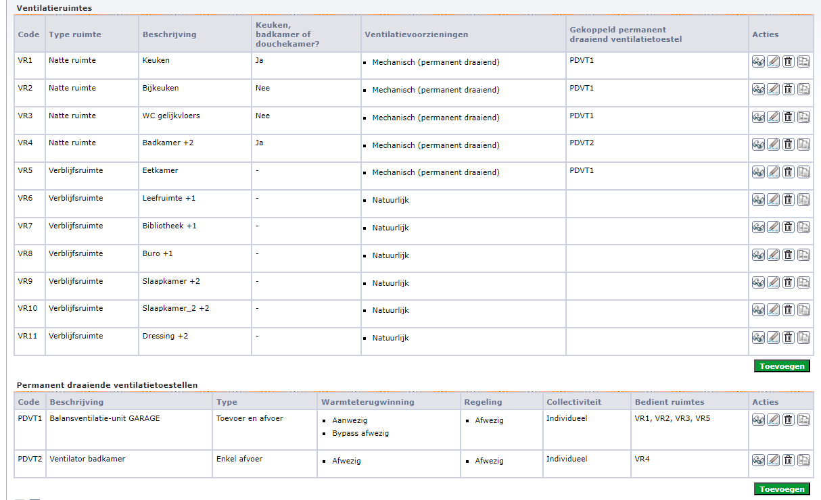
Resultaat van STAP 1, 2 en 3
voorbeeld

Slide 104
Resultaat van STAP 1, 2 en 3
voorbeeld

Slide 105
IX.3.2 Stappenplan EPC GD
STAP 1
Bepaal de natte ruimtes en
de verblijfsruimtes
STAP 2
BEPAAL VOOR ELKE NATTE RUIMTE EN VOOR ELKE VERBLIJFSRUIMTE DE AANWEZIGE VENTILATIEOPENINGEN EN HET TYPE
STAP 1
BEPAAL DE COLLECTIEVE MECHANISCHE VENTILATIETOESTELLEN

Slide 106
STAP 1
Bepaal de COLLECTIEVE MECHANISCHE VENTILATIETOESTELLEN
Voer enkel de collectieve, permanent draaiende ventilatietoestellen en hun eigenschappen in. Dit zijn toestellen die meer dan 1 eenheid in het gebouw bedienen.
Voer NIET in:
  Mechanische ventilatietoestellen die enkel instaan voor de gemeenschappelijke ruimten
  Ventilatieopeningen en ruimtes
  Individuele mechanische ventilatietoestellen die slechts 1 eenheid bedienen

Slide 107
STAP 1
Bepaal de COLLECTIEVE MECHANISCHE VENTILATIETOESTELLEN
Wat bij overerving van een EPC-GD opgemaakt na 1 januari 2024 (= nieuwe aanpak ventilatie):
  Collectieve ventilatietoestellen worden altijd overgeërfd en zijn beschikbaar om over te nemen in het individueel EPC
  Is er een collectief ventilatietoestel aanwezig dat de eenheid bedient: overnemen + gegevens over een eventuele individuele regeling toevoegen.
  Individueel ventilatietoestel kan nog bijkomend toegevoegd worden

Slide 108
STAP 1
Bepaal de COLLECTIEVE MECHANISCHE VENTILATIETOESTELLEN
Wat bij overerving van een EPC-GD opgemaakt voor 1 januari 2024 (= oude aanpak)
  De ingevoerde collectieve, mechanische systemen worden automatisch omgezet naar collectieve ventilatietoestellen:
  Individuele ventilatietoestellen kunnen nog bijkomend toegevoegd worden
Systeem EPC-GD ‘oude’ aanpak ventilatie | Omzetting naar permanent draaiend mechanisch ventilatietoestel bij overerving​
Mechanische afvoer​ | Type = Enkel afvoer​ Collectiviteit = Collectief​ Aanwezigheid wtw = Nee​
Mechanische toevoer​ | Type = Enkel toevoer​ Collectiviteit = Collectief​ Aanwezigheid wtw = Nee​
Mechanische toe- en afvoer zonder warmterugwinning​ | Type = Toevoer en afvoer​ Collectiviteit = Collectief​ Aanwezigheid wtw = Nee​
Mechanische toe- en afvoer mét warmteterugwinning​ | Type = Toevoer en afvoer​ Collectiviteit = Collectief​ Aanwezigheid wtw = JA​

Slide 109
Deel IX Ventilatie
Deel IX bevat 7 delen
  IX.1 Specifieke bewijsstukken
  IX.2 Algemene principes ventilatie in het EPC
  IX.3 Stappenplan voor de inspectie van ventilatievoorzieningen
  IX.4 Indeling ruimtes
  IX.5 Ventilatieopeningen
  IX.6 Mechanische ventilatietoestellen
  IX.7 Invoerparameters mechanische ventilatietoestellen
  Impact op het EPC

Slide 110

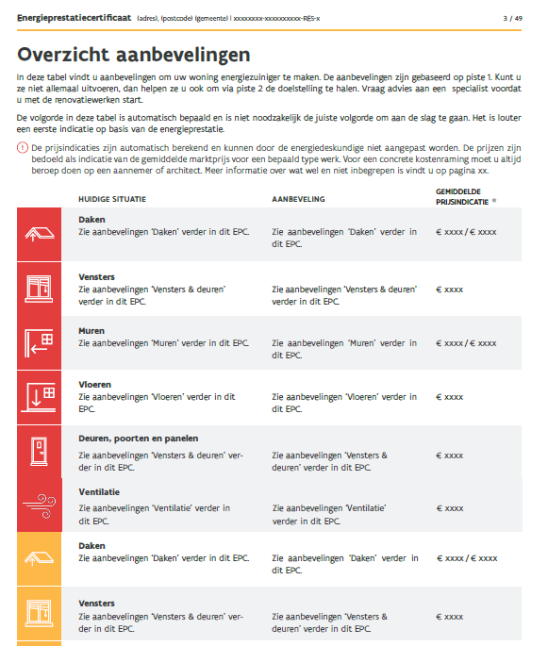
Impact op certificaat
Ventilatie staat nu ook in lijst Aanbevelingen
Er is altijd maar 1 aanbeveling voor ventilatie met een van de 4 kleuren rood, oranje, lichtgroen of donkergroen
Verschijnt steeds als laatste van de kleur

Slide 111
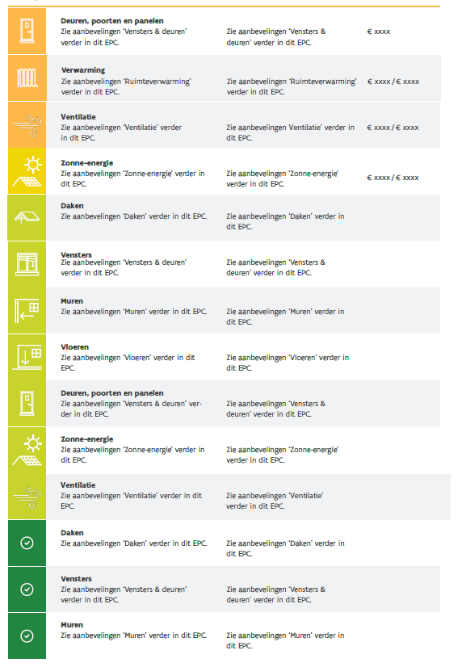
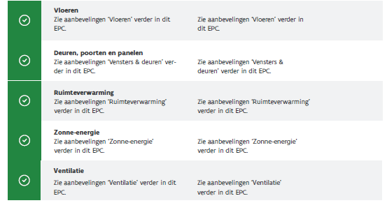
Impact op certificaat
Kleur:
  Rood: er is helemaal niets van ventilatievoorzieningen
  Oranje: er zijn ventilatievoorzieningen, maar te weinig
  Lichtgroen: de minimale ventilatievoorzieningen zijn aanwezig
  Donkergroen: er zijn voldoende ventilatievoorzieningen

Slide 112
Impact op certificaat
Kleur:
  Rood: er is helemaal niets van ventilatievoorzieningen
  Oranje: er zijn ventilatievoorzieningen, maar te weinig
  Lichtgroen: de minimale ventilatievoorzieningen zijn aanwezig
  Donkergroen: er zijn voldoende ventilatievoorzieningen
! EPC-labelpremie
vanaf 1 januari 2025:
Hoger premiebedrag indien de minimale voorzieningen aanwezig zijn = minstens lichtgroen

Slide 113

Impact op certificaat
Uit technische fiche kan je afleiden of een ruimte de correcte ventilatievoorziening heeft
Groen vinkje indien
  Verblijfruimte:
    Natuurlijke voorziening of
    Permanent draaiend mechanische ventilatie
  Natte ruimte:
    natuurlijke voorziening met verticaal afvoerkanaal of
    permanent draaiend mechanische voorziening
Rood kruisje: alle andere situaties

Slide 114

Impact op certificaat
Lichtgroen: Wanneer komt ventilatie in lichtgroene categorie terecht?
  Binnen zijn minimale ventilatievoorzieningen aanwezig indien
    Minstens 65% van verblijfsruimtes heeft groen vinkje
  en
    Minstens 65% van natte ruimtes heeft groen vinkje
  en
    alle keukens, bad- en douchekamers hebben groen vinkje

Slide 115
Impact op certificaat
Lichtgroen: Wanneer komt ventilatie in lichtgroene categorie terecht?
  Voor de bepaling van het percentage
  wordt enkel gekeken naar het aantal
  natte en verblijfsruimtes, niet naar
  de oppervlaktes.
Voorbeeld
  4 verblijfsruimtes
  65% van 4 = 2,6
  Afronden naar boven: minstens 3
  ruimtes moeten voldoen
Minstens 65% van de natte/verblijfsruimtes
Als aantal ruimtes (nat of verblijf) gelijk is aan …, | dan moeten er minstens …. ruimtes (nat of verblijf) een groen vinkje hebben:
1 | 1
2 | 2
3 | 2
4 | 3
5 | 4
6 | 4
7 | 5
8 | 6
9 | 6
10 | 7
11 | 8
12 | 8
13 | 9
14 | 10

Slide 116

Impact op certificaat
Voorbeeld 1:
  Aantal verblijfsruimtes met groen vinkje = 0
  Aantal verblijfsruimtes totaal = 4
→ 0/4 = 0 % van verblijfsruimtes voldoet
  Aantal natte ruimtes met groen vinkje = 0
  Aantal natte ruimtes = 3
→ 0/3 = 0 % van natte ruimtes voldoet
→ Keuken en badkamer voldoen niet
Woning heeft geen enkele correcte ventilatievoorziening
→ rode aanbeveling

Slide 117
Impact op certificaat
Voorbeeld 2:
  Aantal verblijfsruimtes met groen vinkje = 3
  Aantal verblijfsruimtes totaal = 4
→ 3/4 = 75 % van verblijfsruimtes voldoet
  Aantal natte ruimtes met groen vinkje = 1
  Aantal natte ruimtes = 3
→ 1/3 = 33 % van natte ruimtes voldoet
→ Keuken voldoet niet, badkamer wel
Woning voldoet niet aan alle voorwaarden van minimale voorziening → geen lichtgroen, wel oranje aanbeveling

Slide 118

Impact op certificaat
Voorbeeld 3:
  Aantal verblijfsruimtes met groen vinkje = 3
  Aantal verblijfsruimtes totaal = 4
→ 3/4 = 75 % van verblijfsruimtes voldoet
  Aantal natte ruimtes met groen vinkje = 3
  Aantal natte ruimtes = 3
→ 3/3 = 100 % van natte ruimtes voldoet
→ Keuken en badkamer voldoen
Woning voldoet aan alle voorwaarden van minimale voorziening maar geen 100% → lichtgroene aanbeveling

Slide 119

Impact op certificaat
Voorbeeld 4:
  Aantal verblijfsruimtes met groen vinkje = 4
  Aantal verblijfsruimtes totaal = 4
→ 4/4 = 100 % van verblijfsruimtes voldoet
  Aantal natte ruimtes met groen vinkje = 3
  Aantal natte ruimtes = 3
→ 3/3 = 100 % van natte ruimtes voldoet
→ Keuken en badkamer voldoen
Woning heeft in alle ruimtes een groen vinkje en voldoet voor 100% → donkergroene aanbeveling

Slide 120

Impact op certificaat
Ventilatie heeft nu zijn eigen hoofdstuk achteraan het EPC :

Slide 121
Impact op energiescore
Vanaf 1 januari 2024:
  een eenheid ZONDER ventilatievoorzieningen heeft ALTIJD de slechtste score
  de score zal nooit slechter worden na toevoegen van ventilatievoorzieningen
Zo wordt het plaatsen van ventilatie maximaal gestimuleerd
Verandering in energiescores op basis van aantal cases:
GEEN systeem: energiescore stijgt licht
Alle huidige ventilatiesystemen A, B, C en D, na conversie naar nieuwe invoer: energiescore daalt

Slide 122
EINDE
DEEL IX
VENTILATIE
│122

